Slide 1



Tarkustech Innovations Co., Ltd.
2020 教育型線上農場專案介紹
Tarkustech Innovations Co., Ltd. Copyright 2020

Slide 2

ABOUT
2

Slide 3

Tarkus
Coding Class
背景與計畫目標

Slide 4

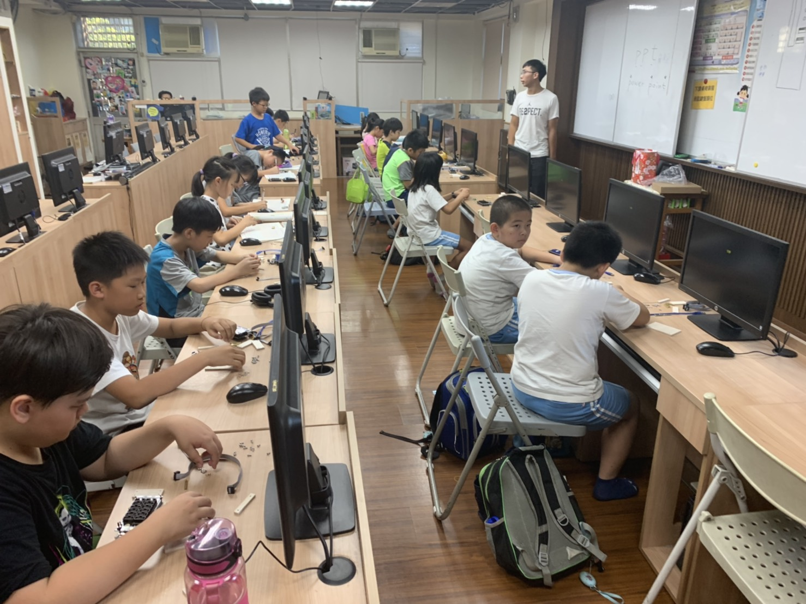
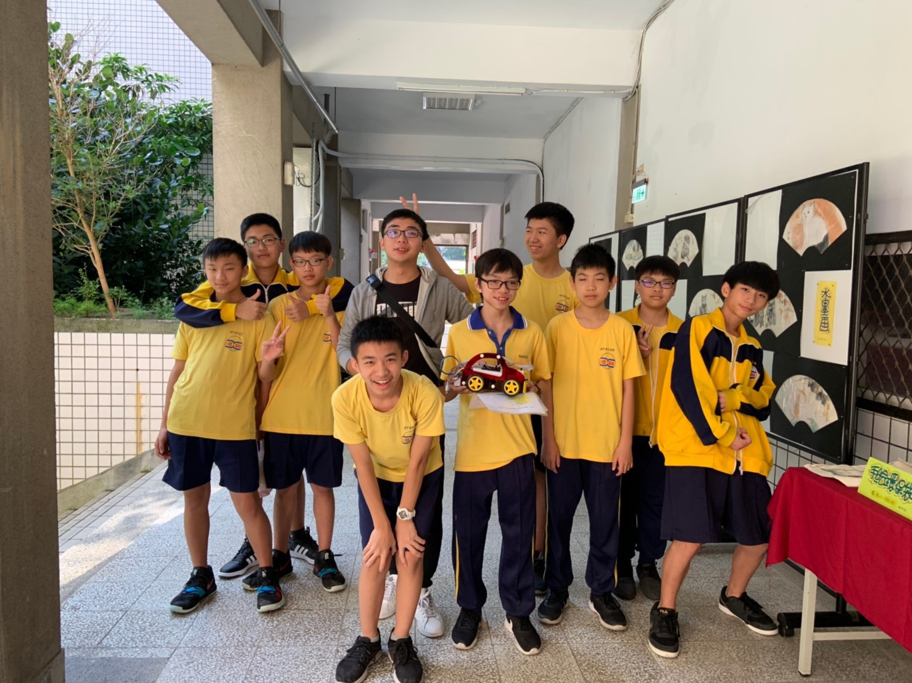




拓可思
Tarkustech Innovations Co.
2012年，愛沙尼亞推動虎躍計畫，將程式設計納入中小學課綱，成為全世界第一個從小學一年級開始教程式的國家。
本公司創業初衷，希望藉由簡單方式，也讓孩子能在年幼時也能了解程式語言這有趣的領域，研發簡單好操作的介面以及生動活潑的硬體主件，讓孩子學習STEAM相關學科。
因此，命名為拓可思 (Tarkus)
拓可思在愛沙尼亞文為智慧的意思，本公司希望能效仿愛沙尼亞的教學結晶，透過簡單好操作的介面以及生動活潑的硬體主件，讓孩子能在遊玩中了解科技的偉大
馬達
燈光
感測
聲音
● 了解馬達原理與生活上之運用。
● 學習操作馬達軟體方塊。
● 正反轉/速度/持續時間的動作運用。
● 瞭解差速轉彎與迴轉半徑的操作。
• 多種混光顏色控制
• 燭光情境模式
• 調色盤模式
• 加入會動的聲光效果
• 吸色燈實驗
•聲音偵測傳感器類似一個微型的麥克風
•在聲音偵測傳感器上頭有一個小型的十字旋鈕
•LED使用莖葉類生長光源
•Sensor監控資料介面: 空氣溫濕度/
土壤溫濕度/水位感測器/光敏電阻
•Timer:自動灑水,自動開關燈，
自動風扇降溫

Slide 5
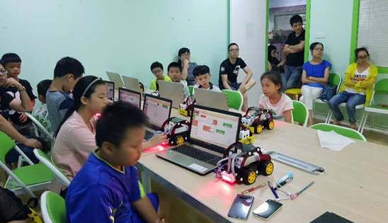
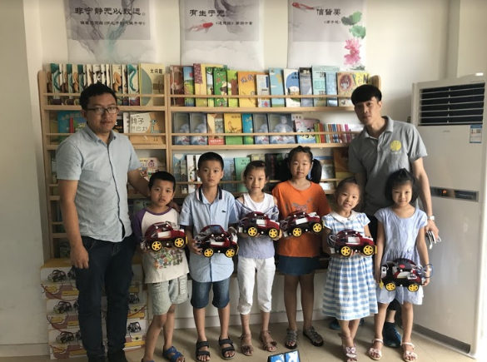
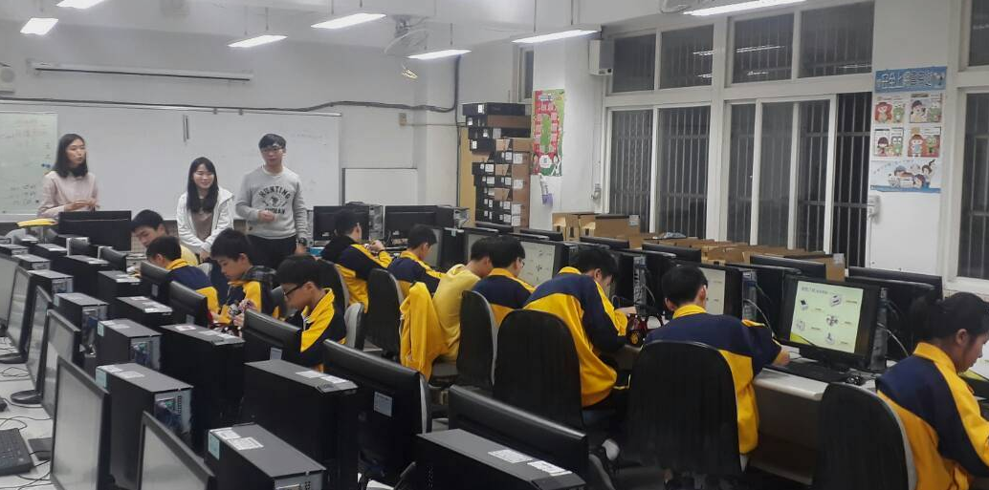
TarkusVP 合作夥伴:
A. 學術界產學合作
    臺灣科技大學應用科技研究所侯惠澤教授
    臺灣科技大學網路學習研究中心迷你教育遊戲設計團隊(NTUST MEG)
    交通大學產學運籌中心 溫宏斌教授
    交通大學教育研究所教育心理組 吳俊育教授
    清華大學教育與學習科技學系 邱富源教授
    臺灣科技大學工業設計系 陳健雄教授 施皇旭講師
B. 教育界合作單位:
    臺北市教育人員產業發展協進會 何鉅凱 理事長
    中華創新設計管理協會 林逸清 會長
    中華創新洪流協會 廖國鼎 會長
    中華海峽兩岸教育裝備協會 伍必中會長
    MakerPro自造者協會 歐敏銓
    C. 民間教育機構
    綸堡國際教育集團
    優達創意教育中心
    台灣科技大學推廣中心
    範式文教機構
    D. 教育界建教合作
    聖約翰科技大學工業工程與管理系 黃國男教授
    致理科技大學資訊管理學系 楊智偉 教授
    致理科技大學行銷與流通管理系 鄭來宇 教授
    E. 國內外相關協會
    HKEDA香港教師發展協會
    HKATP 香港教師專業發展協會
    Pi創意學院: HKTERA香港教科研協會

Slide 6
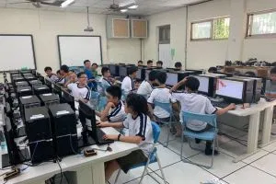
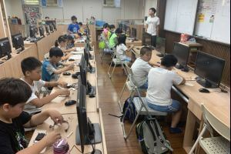
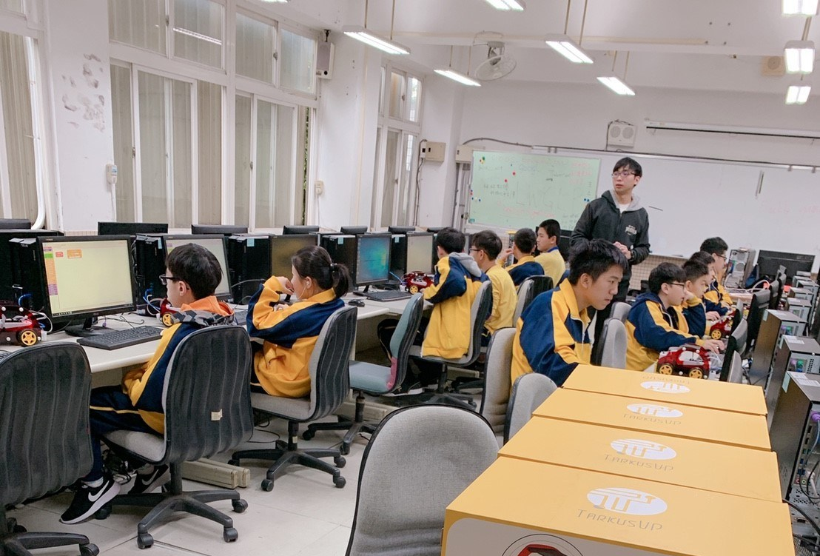
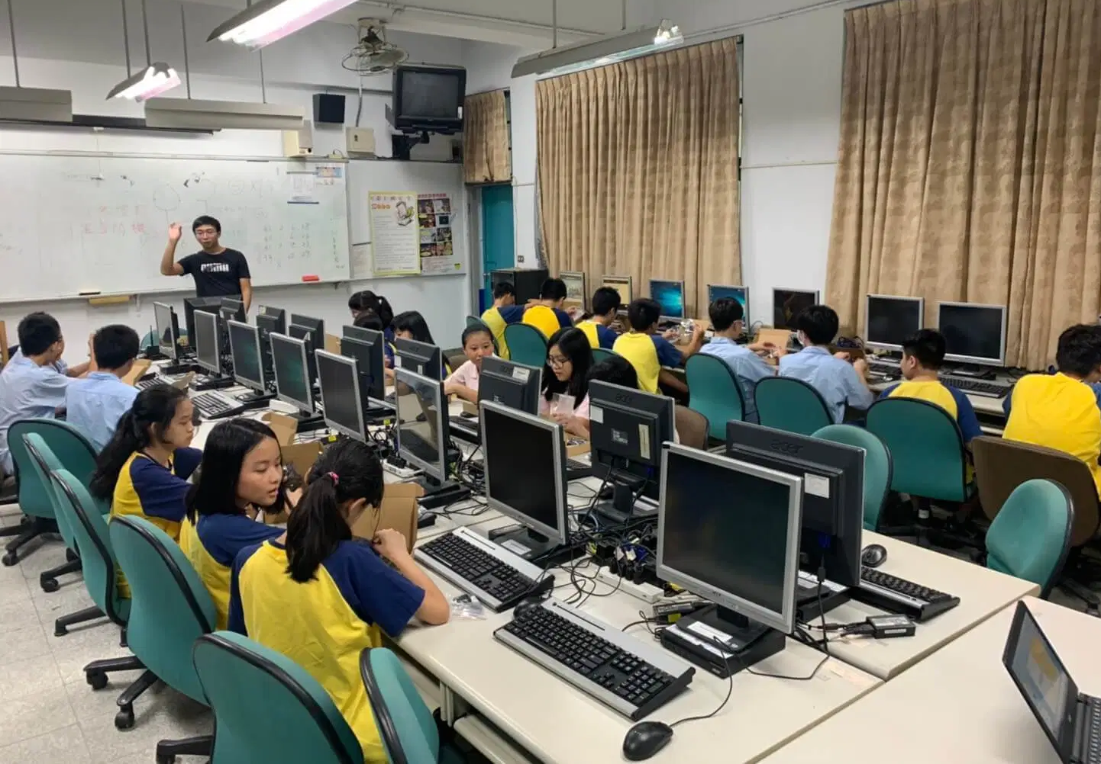
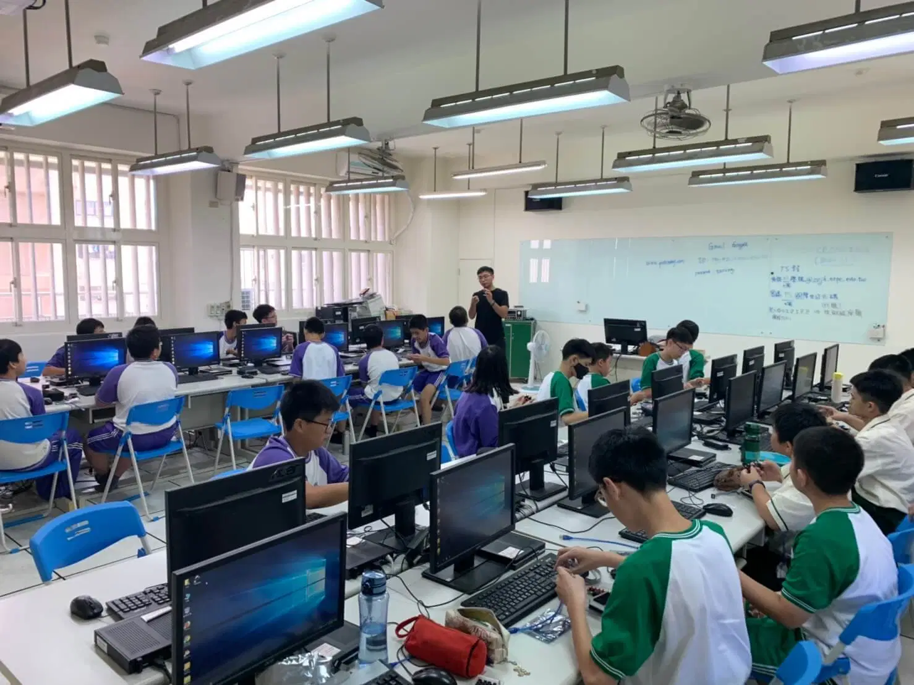
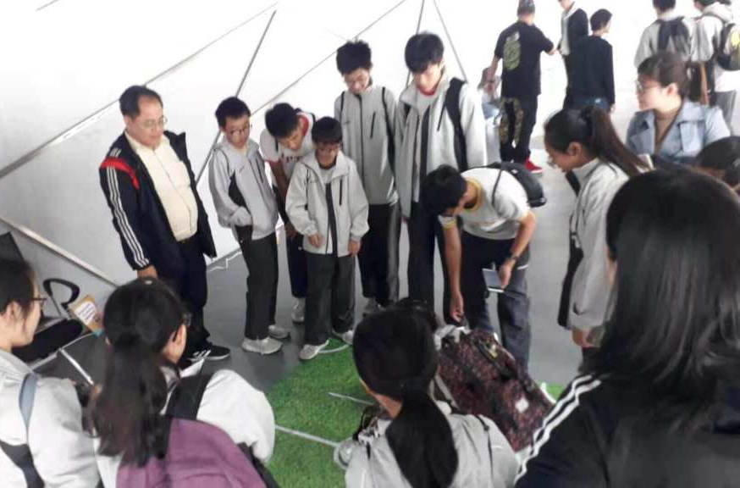
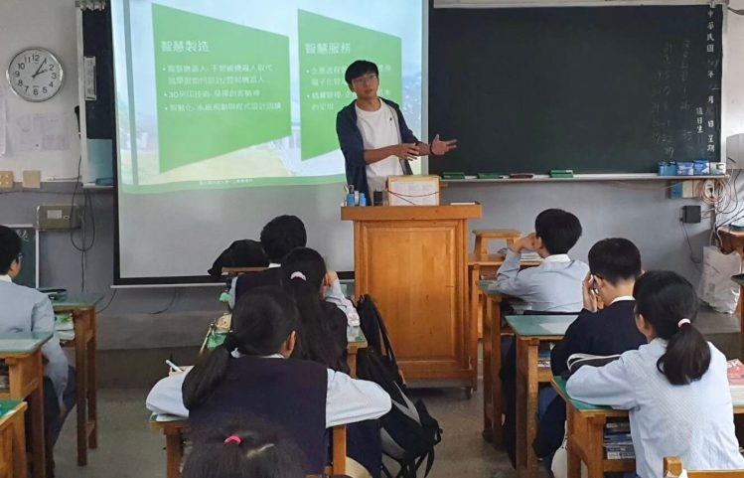
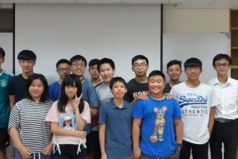
現行示範教學場域與學校社團
新竹市
光武國中社團
臺北市
忠孝國小社團
臺北市
關渡國中社團
新北市
中和國中社團
新北市
自強國中社團
香港教育發展協會
新北市
正德國中社團
臺北市 台科大推廣中心營隊
2020洽談中
台北
萬芳高中
仁愛國中
淡水國中
竹圍國中
三芝國中
新莊國中
頭前國中
新莊國小
思賢國小
昌平國小
中港國小
榮富國小
文化國小
新竹
培英中學
東興國中
竹光國中
東興國小
五龍國小
清華附小
花蓮
海星高中
西寶國小
台中
崇倫國中

Slide 7
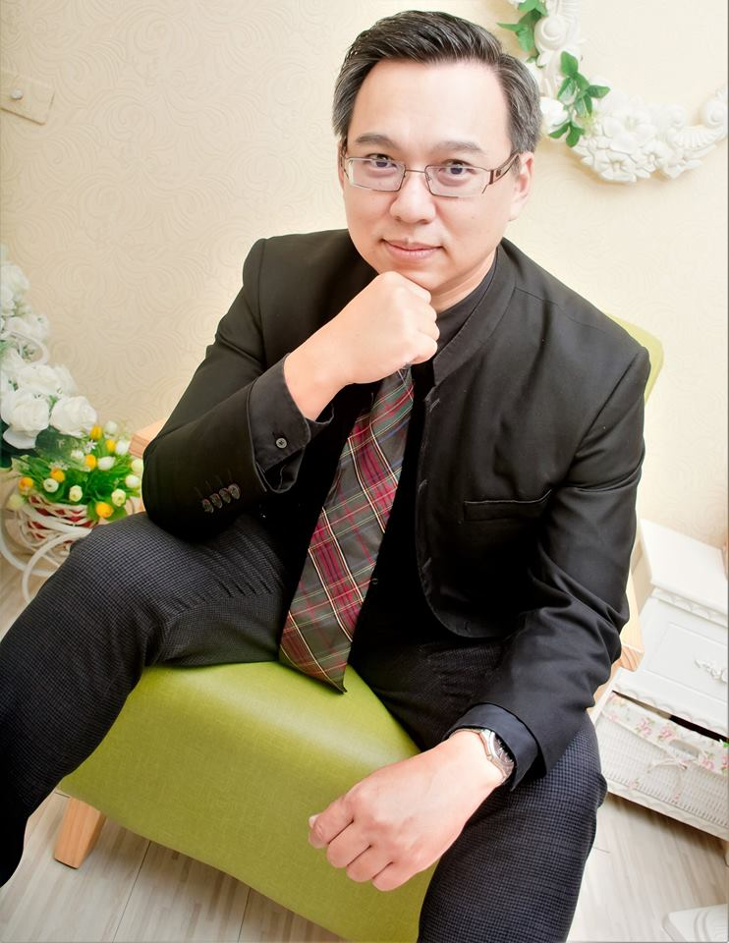

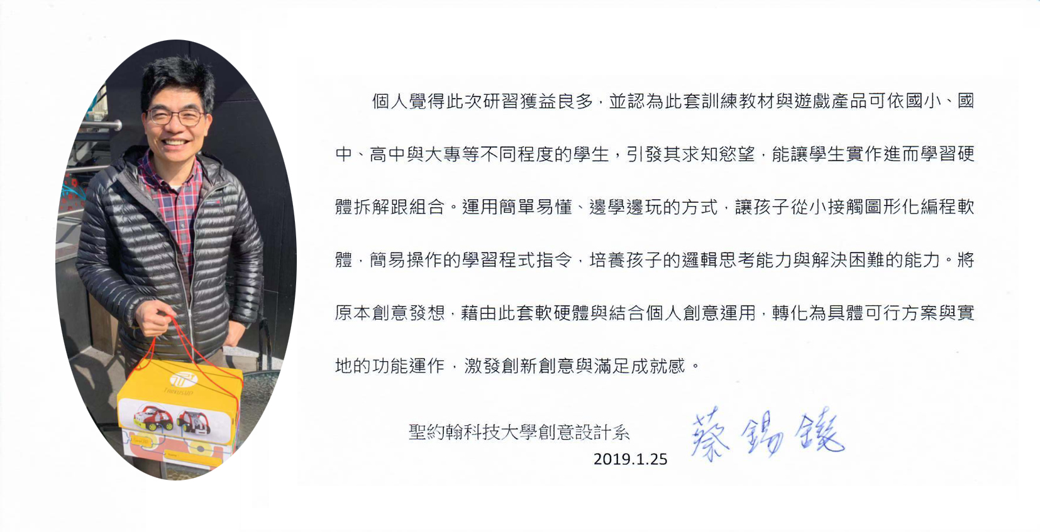
學術界對TarkusVP 的認可
臺灣科技大學應用科技研究所
侯惠澤 (Huei-Tse Hou) 教授(特聘教授)
最高學歷：台灣師範大學資訊教育所博士
研究專長：遊戲式學習、學習行為模式分析
指導內容
1.臺灣科技大學遊戲教育產學合作合約
2.產品遊戲學習內容顧問
3. BeeCar比賽賽程內容及賽制顧問
清華大學教育與學習科技學系
邱富源 副教授(Dr. Chiu, Fu-Yuan)
最高學歷：國立成功大學工業設計系博士
研究專長： VR/AR教育遊戲設計、STEAM
機器人程式教育、3D列印
指導內容
1.新竹市光武國中場域對接: 梁宏鳴主任
2.產品定位建議與顧問
3.產品開發顧問
4.Arduino教學內容建議

Slide 8
公司主要市場
TA對象年齡為小學四年級~中學三年級的學生族群
市場規模: 華人地區164萬人 (台灣125萬人、港澳地區39萬人)
拓可思用戶：1200人
 | Level A | Level B | Level C | Level D | Level E
Level 階段任務 | 體驗學習+觀念的建立 | 指令與操作的活用 | 變數運用+問題式學習 | 與實際編程銜接 | 編程應用+專案式學習
建議的年齡層 | 國小四~六年級 | 中學一年級 | 中學二年級 | 中學三年級 | 高中
學習目標 | 學習程式觀念基礎 以功能體驗為目標 | 透過各元件的功能， 學習編程指令語法 用最直覺的流程方式， 了解指令涵意為目標 | 透過變數的設定， 了解指令如何進行活用，達到更多的應用範圍 以功能創作為目標 | 導入實際編程的內容 透過流程的理解，將編程語言組合 問題式學習為目標 | 實際編程的專案式學習 透過流程的理解，將編程語言組合

Slide 9

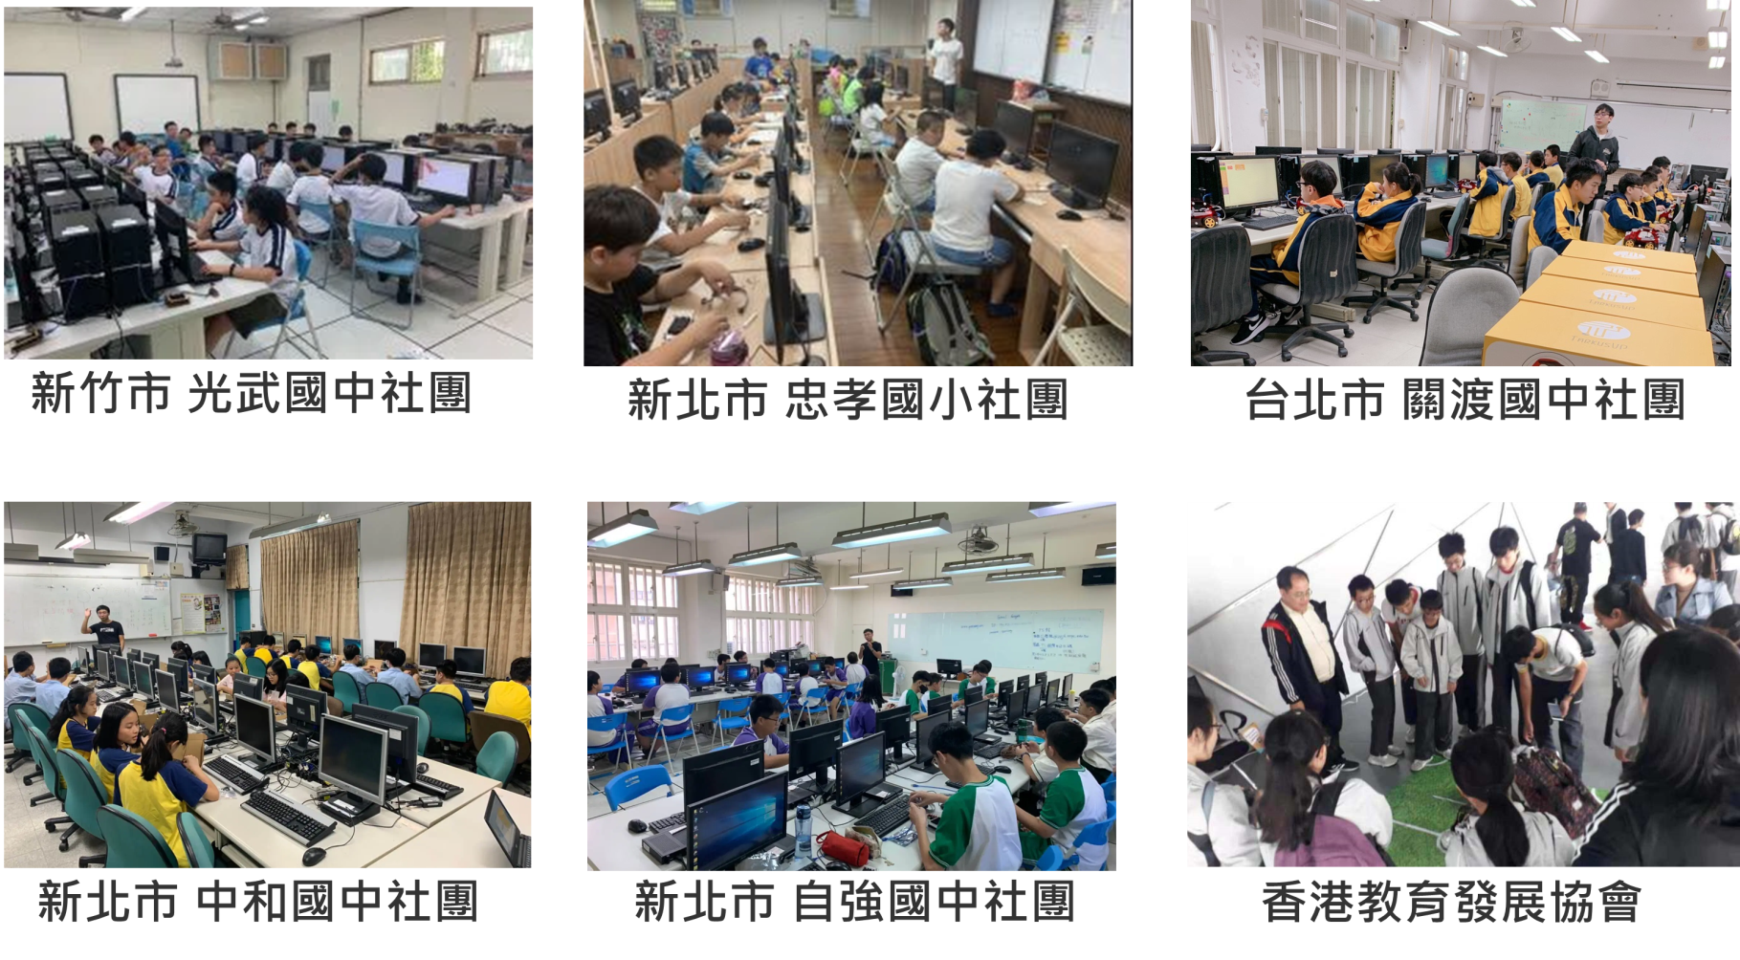
通路合作 –TarkusVP產品與教育通路合作模式
課程產品規劃
模組/課程主題/基本功能規劃.
軟體功能開發
拓可思產品研發
產品包正式推出
產品包課程素材支援
模組硬體支援
學校/教師: 學校活動、社團
學校、非營利組織
教育通路合作
產品服務
補習班/教育機構/補習班聯盟
學生/家長

Slide 10
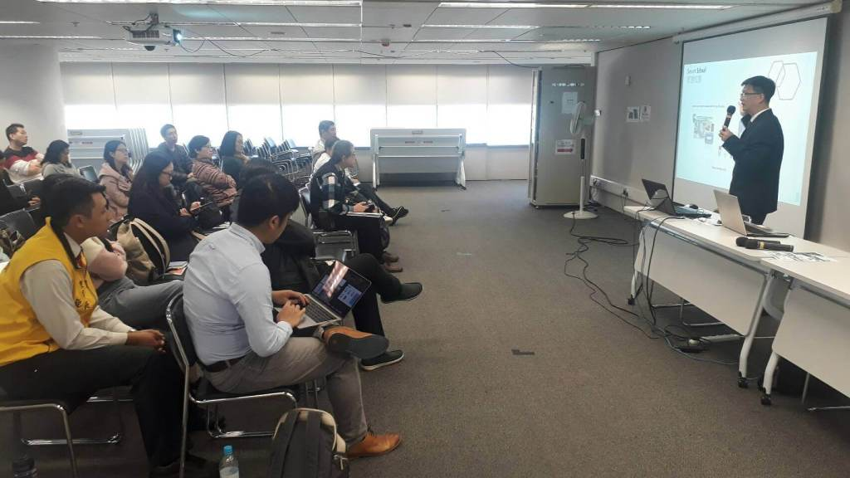
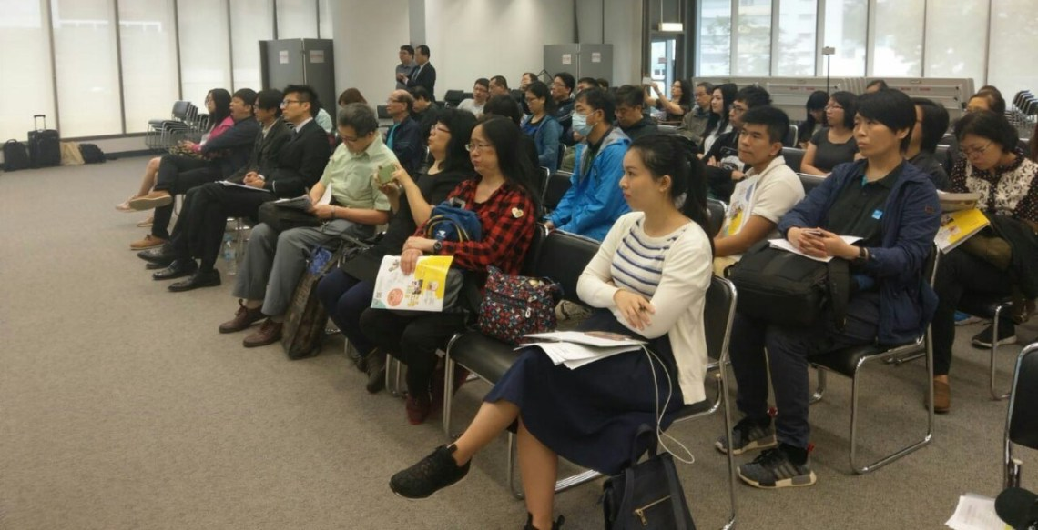
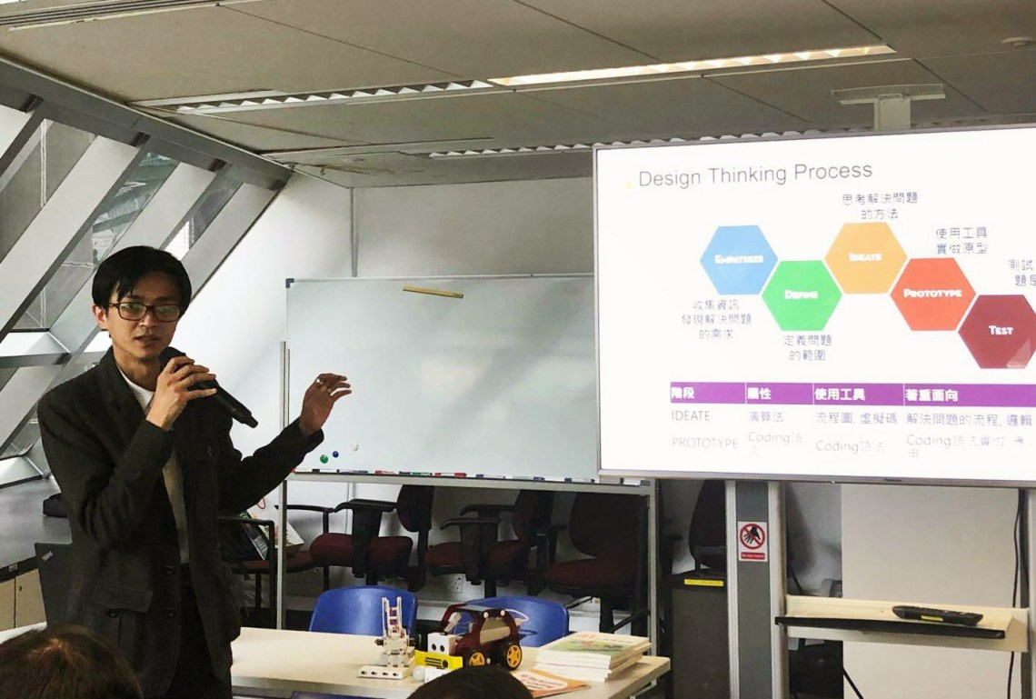
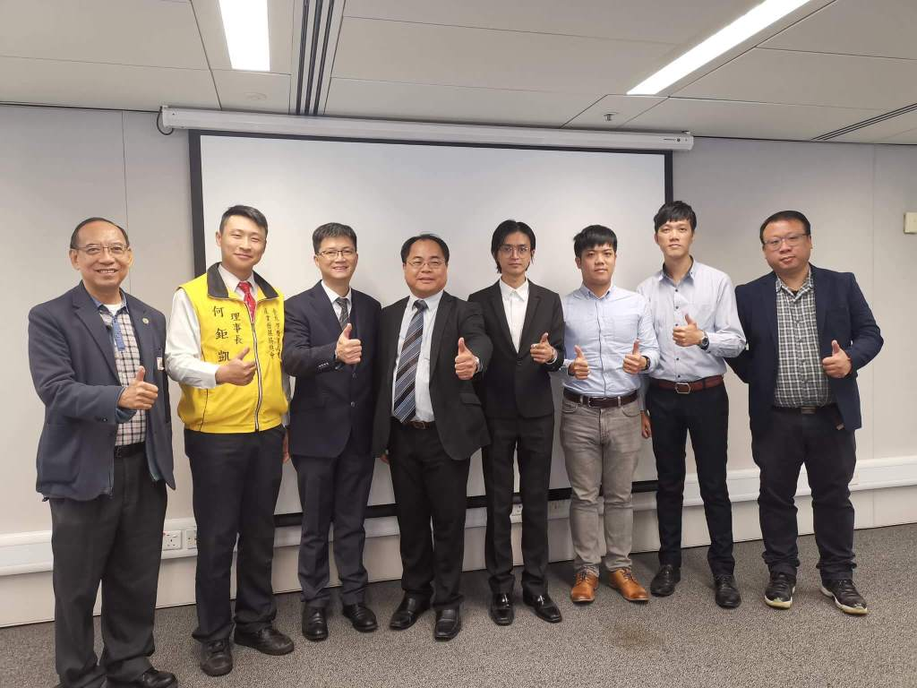



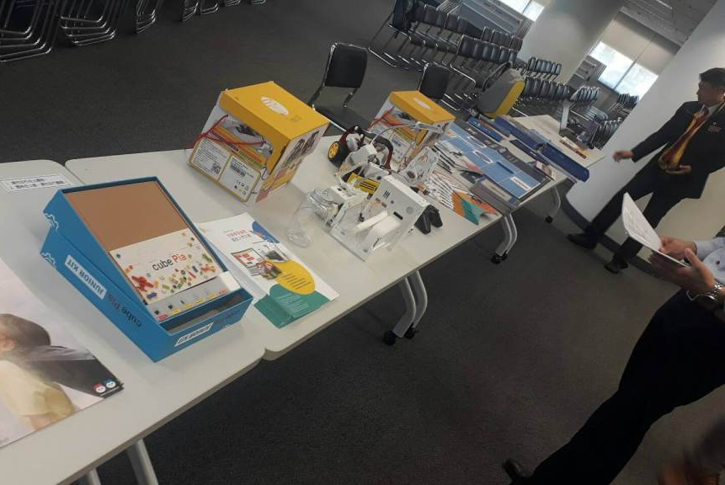
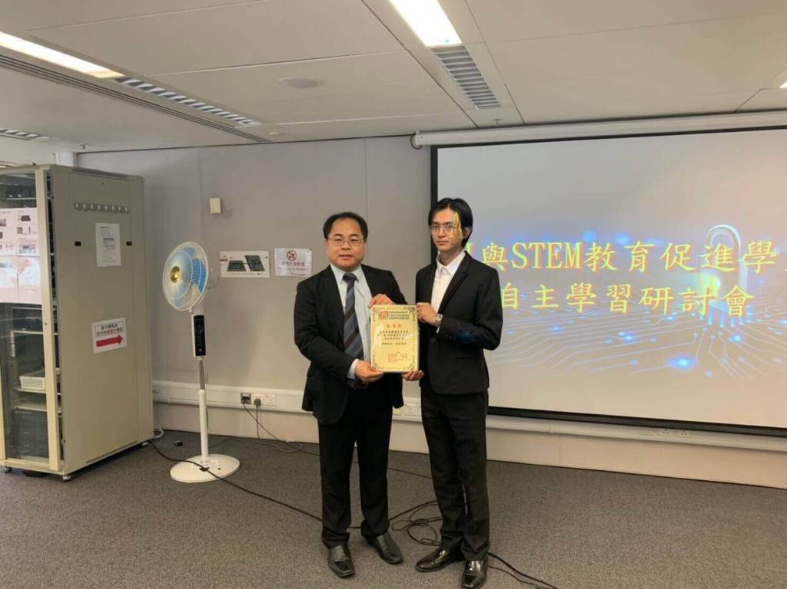

Slide 11
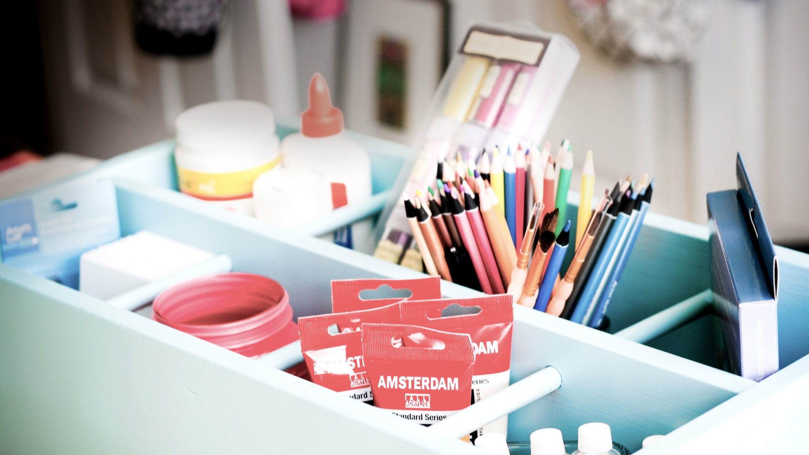
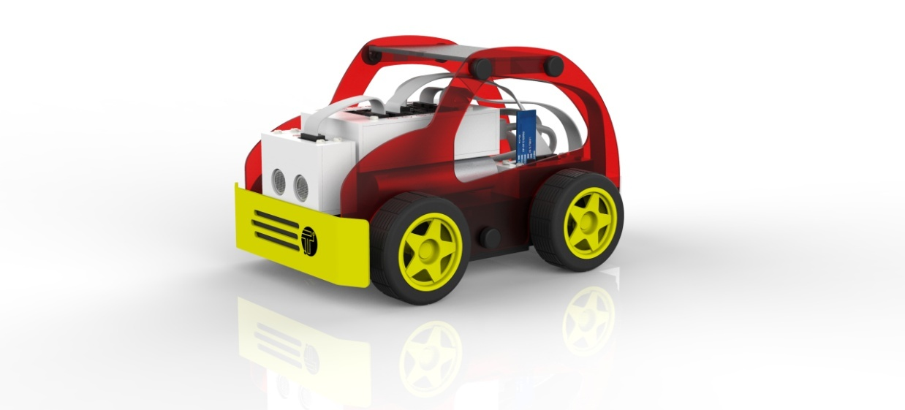
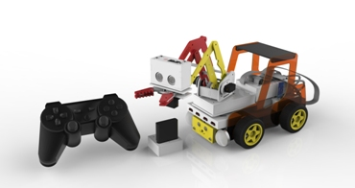
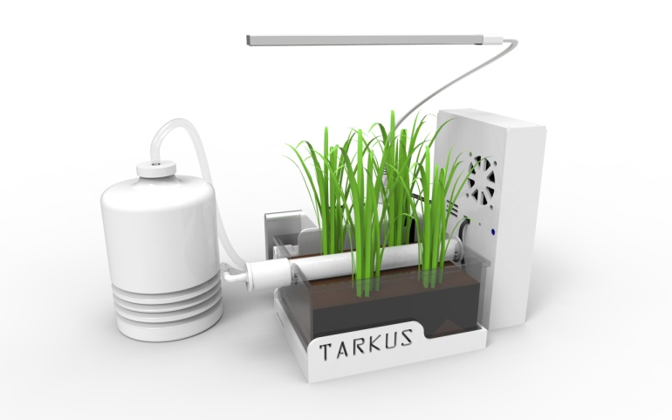
Coding課程內容
馬達類: BeeCar
聲音類: 音樂遊戲挑戰賽
基礎功能特色
LED霹靂燈/警示燈模式
超音波自動避障
藍芽配對連線
減速馬達控制
功能特色
旋鈕可變換不同琴音/音色/長短音
Click節拍器
多種樂器組合: Drum/Bass
連結手機DAW App實現樂器混音編曲
燈光類: 魔術燈箱
感測類: 魚菜共生生態農場
功能特色
多種混光顏色控制
燭光情境模式
調色盤模式
加入會動的聲光效果
吸色燈實驗
功能特色
農場方塊,使用岩棉基底,
LED使用莖葉類生長光源
Sensor監控資料介面:
空氣溫濕度/土壤酸鹼值/水位感測器/光敏電阻
Timer:自動灑水,自動開關燈
本次專案範疇

Slide 12
Tarkus
Coding Class
專案內容

Slide 13
市場需求：孩童程式設計需求仍待滿足
程式學習年齡下降中
孩童學習模式不同
家長對孩童安心需求
日本《教育再興》中，將程式教育導入小學中
韓國政府推動程式編撰納入小學三年級正式教育中
加拿大將程式設計納入中小學課綱
歐盟中9個國家將程式設計納入小學課程必修
因為腦部發育差異，孩童與成人學習程式設計的方式應有所差異
年齡越低的孩童，越容易接受短期、封閉循環的學習模式（即動手做後可以馬上看到成果）
家長疑慮1：學習方式是否會影響子女健康（如長時間盯螢幕）
家長疑慮2：學習內容是否合子女未來需要（如對未來升學與就業幫助）
家長疑慮3：學習環境是否會對子女帶來不當影響（如出入該環境份子是否有不良人士）
Notes:
https://epaper.naer.edu.tw/upfiles/edm_181_3188_pdf_0.pdf?fbclid=IwAR3qr9Lv7WpPfIKSzajfItJrgf69Fr4YbqJc1_tb1HICOzqpWr6k_MhibxY

Slide 14
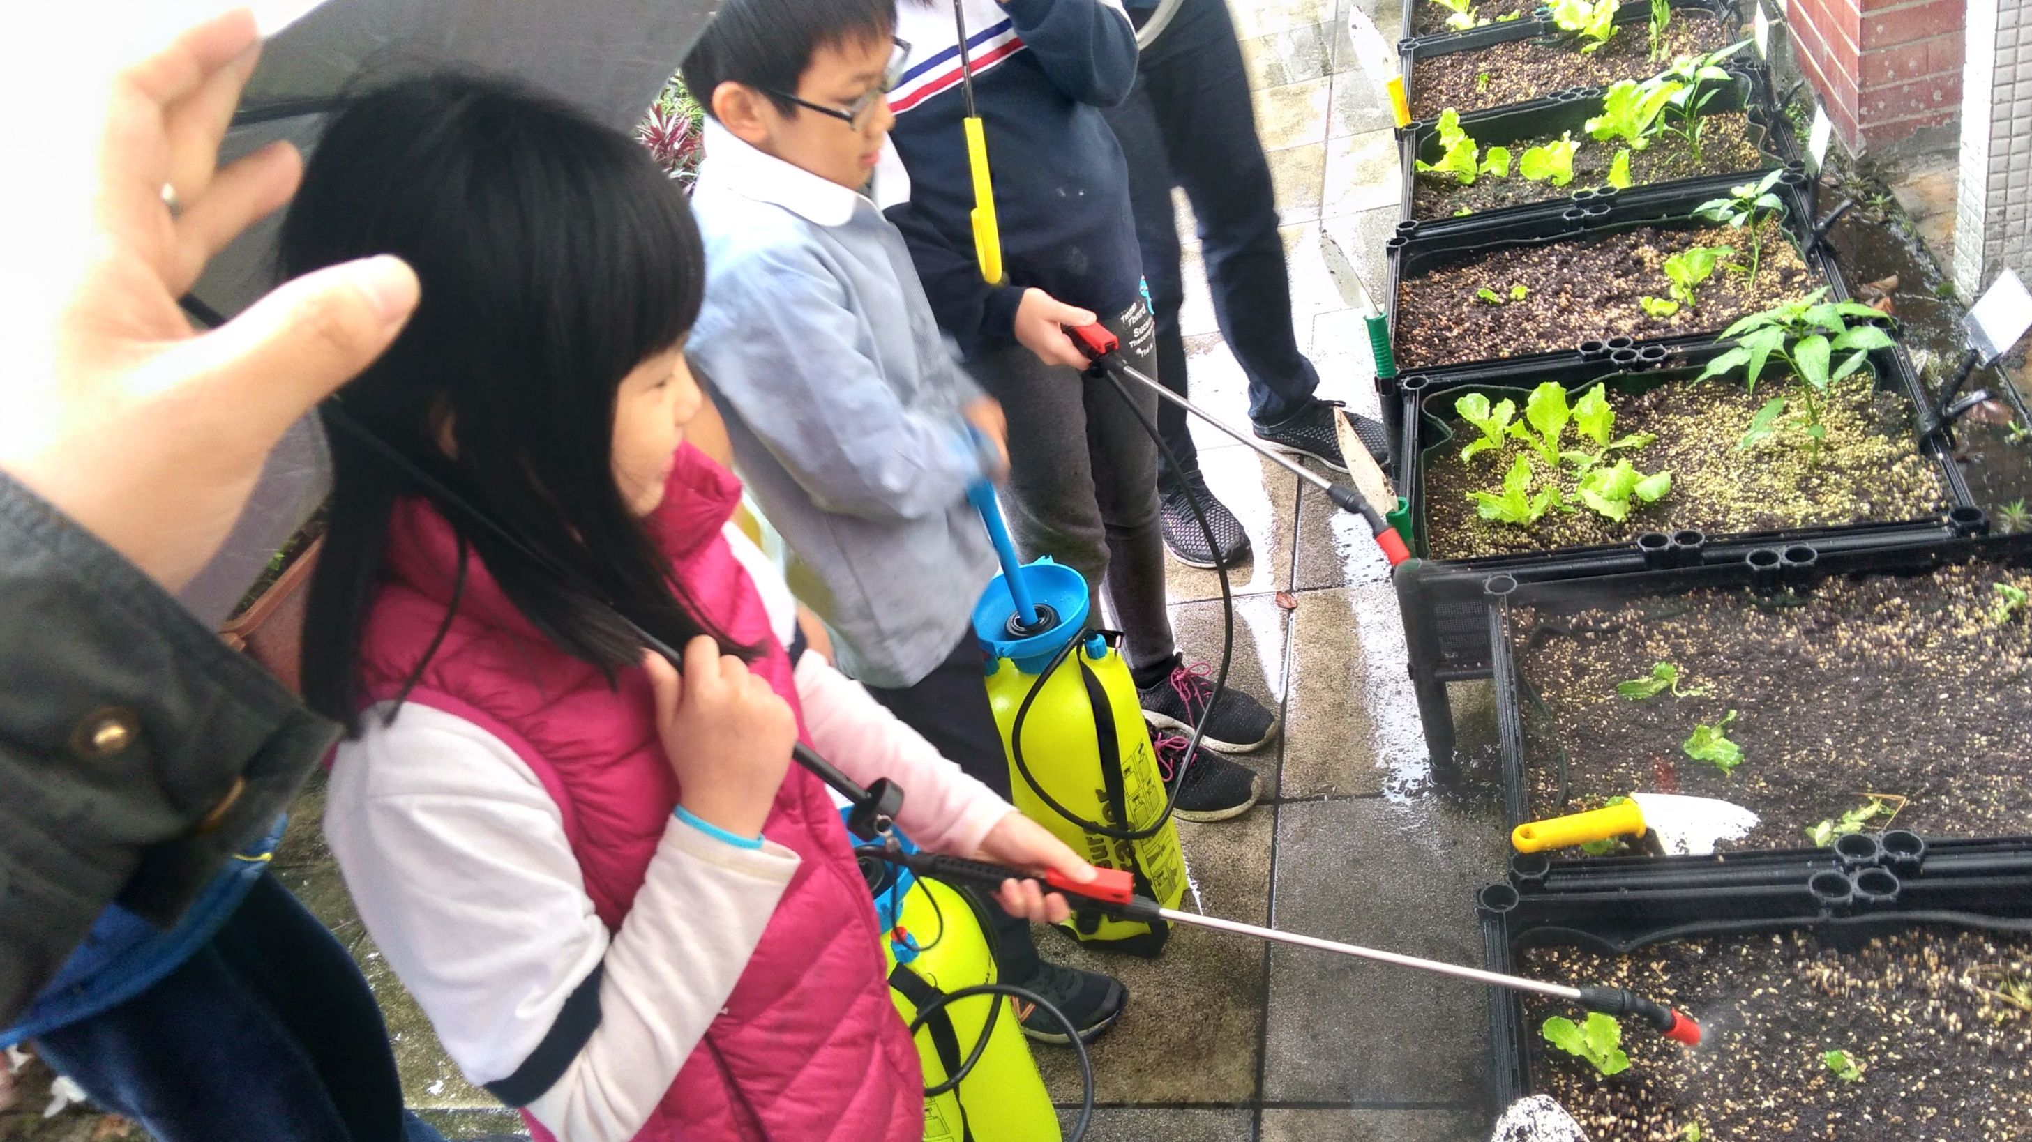
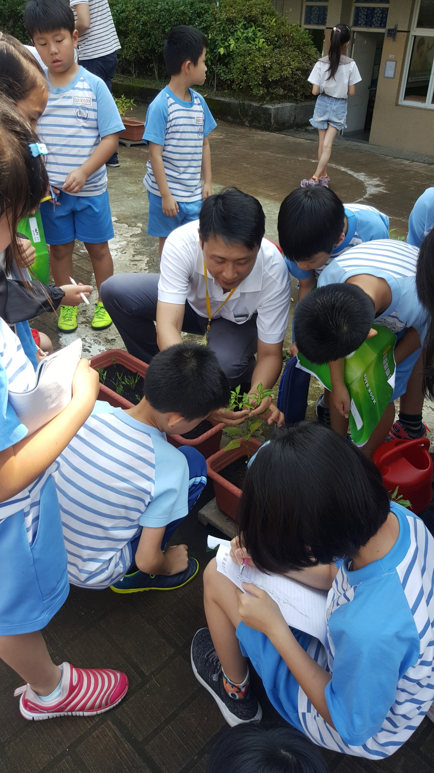
綸堡國際教育(策略聯盟下游通路)場域驗證
配合北市校園小田園計畫
農業與科技營隊課程超過1000人次/年

Slide 15
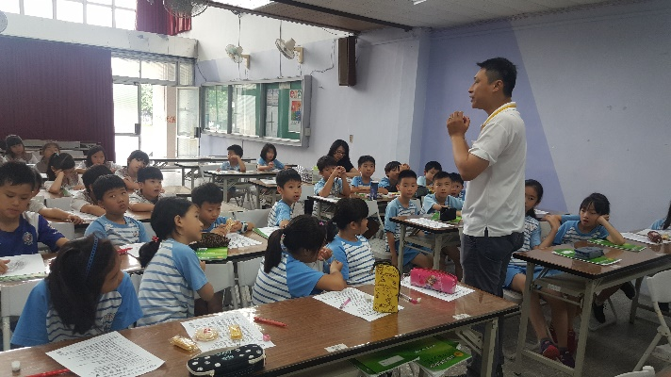
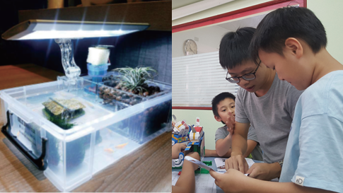
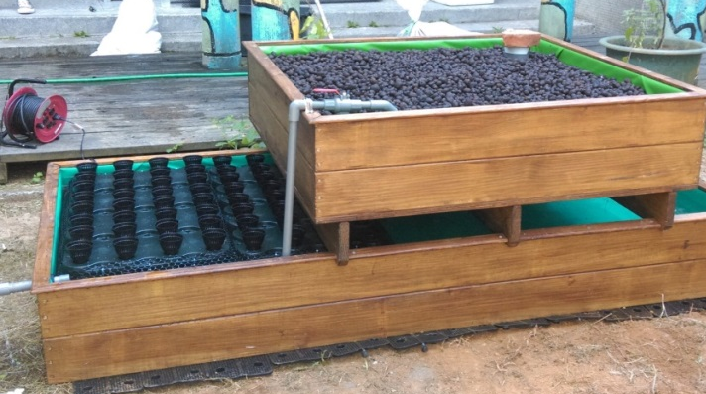
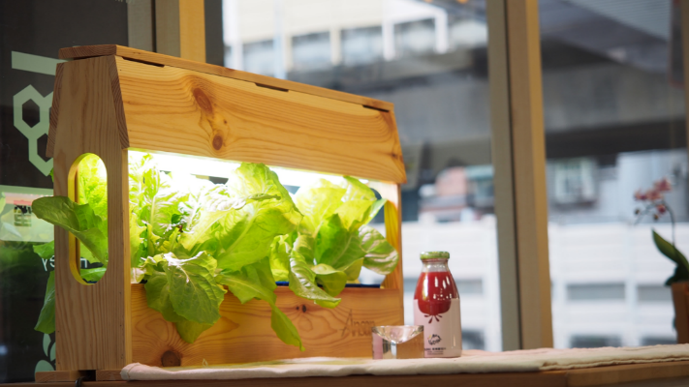
服務及商業模式驗證：深化場域與課程結合
課程類
教具類
單點講座
帶狀課程
營隊執行
活動規劃
食農教材教案
小型魚菜共生
食安實驗套組
食農遊具
建置類
食農商品類
綠屋頂建置
魚菜共生建置
辦公室綠化
水耕蔬菜架
組盆設計盆栽
食農主題餐墊

Slide 16





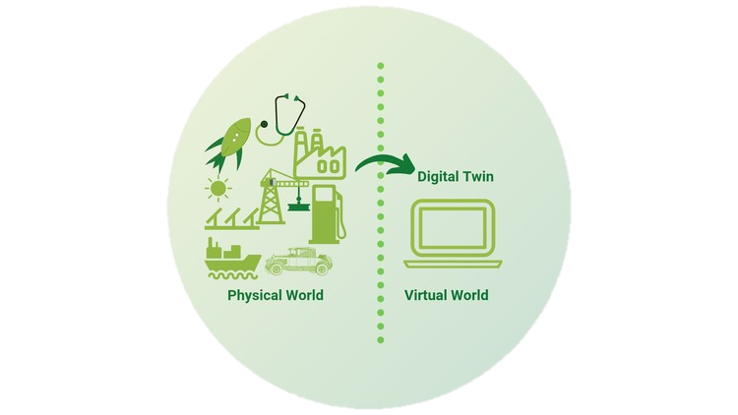





偵測項目
空氣溫度
空氣濕度
土壤溼度
滴水感測
光照度
數位孿生模型
對應功能
風扇降溫
水分調節提示
土壤含水顯示
滴水提示音
輔助光照

Slide 17



Persona描繪用戶：由親子帶動至家庭及社群
在家教導幼兒與孩童共學
由原TA孩童將影響家庭
擴大食品/新鮮/便利等需求
很多人開始願意在家種槙
平台數據串連各家庭種植技巧、
種類或食材等資訊達到共享經濟
學齡家長
蔬食養生族
都會園藝愛好
洪媽咪 (35-40Y，小孩邁入學齡)
張女士 (20-65Y，悠閒重生活品質)
楊先生 (20-65Y，都會居住空間不足)
我覺得小孩要多學習大自然知識是好的，但又沒有一直有空帶小孩外出，對小孩有用的都值得投資
我覺得現在食安問題很嚴重，如果可以自己種，然後取代一部份購買的蔬菜就更好了
我覺得我比較重視園藝活動的過程，可以滿足園藝夢，豐收的蔬菜也證明我自己的努力滿足成就感

Slide 18
產業痛點：教育機構舉辦校外教學活動所面臨的痛點
用具/耗材分配不足
後續的場域託管需大量經費
場域提供種子、農具和限量有機肥料。
自主管理
或委託管理
會員制管理
並提供採收配送服務。
Scenario (情境)
人流高峰期
－農具、肥料難以配置
人流高峰期以外
－農具閒置
委託管理費
－人力管理成本問題
－轉嫁至用戶 (長期負擔)
委託採收服務
－人力問題
- 採收時間不一致
As-is (痛點)
未來可延伸的應用需求: 休閒農場域觀光農業也有類似的需求與痛點
據交通部觀光 局（2012）旅遊狀況調查資料顯示國人參與國內旅遊次數計142,06.9萬旅次，旅 遊總費用2,699億元，101年以利用「週末或星期日」從事旅遊最多，占61%
原文網址： http://leisure.nkut.edu.tw/files/writing_journal/7/122_ebf05c38.pdf
認養地瓜田地2米，單次體驗收費為1200元，三次為3000元。費用包含田地認養費、活動體驗費、活動當日保險與餐點等，不含交通。
原文網址：https://www.newsmarket.com.tw/blog/34017/
Notes:
單點體驗 ex: 快速到貨→流程體驗 ex: 資訊互動、商品展示、平台服務、顧客忠誠計畫(全體驗)
單一通路比較→跨通路比較
價格戰→服務戰 ?(感覺沒有)
國內戰→國際戰
理性購物→情感購物
依據BCG 矩陣的分析，台灣目前投入高端費用業者不多。

Slide 19
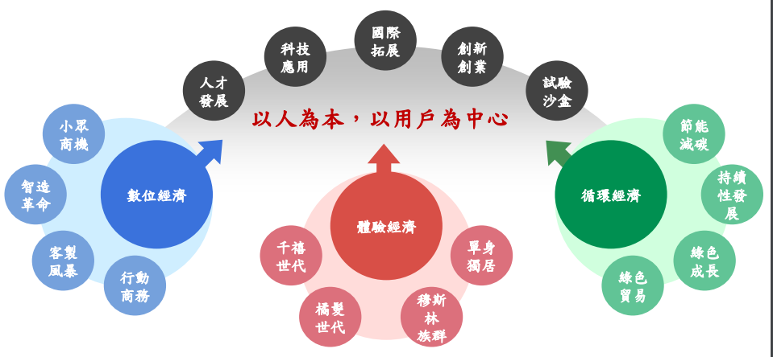
拓可思創新解：將線上與物聯網元素進入課程
結合農場體驗經濟、數位學習經濟、循環綠色經濟等三經一體的創新學習服務
以人為本、以使用者為中心的新農業經濟概念帶進中小學生學習履歷
以數位孿生技術，結合物聯網數據，快速反應驗證使用者決策，使孩童在動手做中達到教育效果
數位經濟
體驗經濟
循環經濟

Slide 20





計畫目標
本計畫研發一套智能微型農場生態數位孿生服務平台，
整合聯網微型農場、手持式裝置App、IoT通訊、自動化器具及感測設備
用戶年齡層：1.小4～小6學童（優先對象） 2.小6～高三 3.前述學童家長
Web與IoT架構
數位孿生預測模型
自動化機械
即時監控農地
病蟲害觀察
Dashboard顯示
遠端各式感測數據
雲端資料統計、分析與比較
提供場域學術研究使用
耕種、灑水、施肥及採收
依經驗模型視覺化
呈現未來24小時發展
並建議使用者採取動作
利用科技與大數據將「經驗農法」轉化為「精準農法」之體驗學習
Notes:
參考，用流程圖

Slide 21
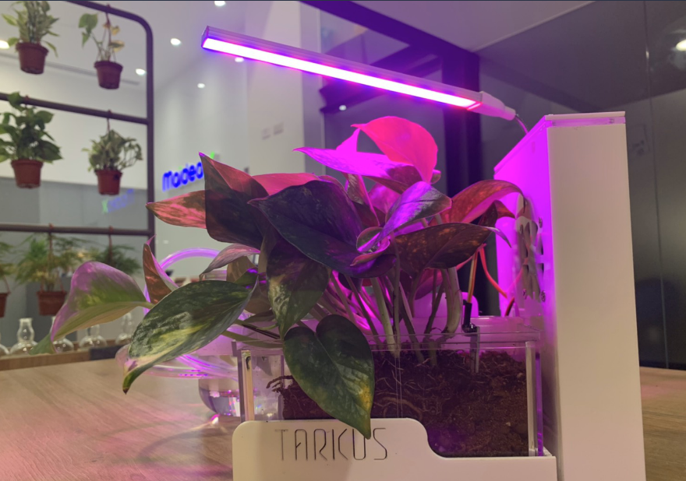
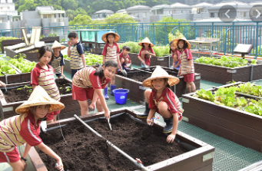
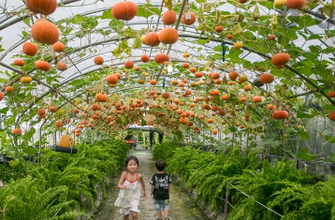
拓可思與類似產業差異
 | 拓可思 | 學校 | 農場
場地 | 空間小，但可以自由移動，同時功能模組套件可應用在花圃、盆栽、農地 | 配合學校閒置空間，於屋頂、花圃等有限空間進行 | 空間最大，可依照需求決定所需空間大小
教學 | 以大數據為基礎，科技與農業結合為主軸 程式教學具專業性 | 孩童教育專業高 農業及程式語言專業度較有限 | 農業種植專業性高 程式語言與孩童教育專業度相對低
費用 | 教具費用低可達到一人一機，拓可思並提供社團租貸方案降低使用費用門檻，學童可以帶回家持續觀察， | 費用納入教材費用，雖價格較合理，但材料有分配不均問題，且學生返家或課程結束後，家長需要重新負擔全部費用 | 種植作物需要專人照顧，故需要較高成本維護，若要維持學習效果，成長負擔重

Slide 22




計畫目標與規格 (使用情境)
1
２
３
４
登入網頁
認養智能微型農場
孩童依網頁教程引導
逐步學習控制系統實踐農業知識
透過雲端傳送狀態以及智能微型農場數位孿生預測
假日可直接至場域作實體觀測，增加與實體場域的連結
22

Slide 23

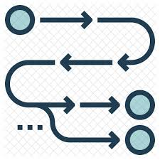


核心技術
軟硬整合監控系統
Device management
Realtime device data status monitor
History data query and access
流程整合工具UI介面
Tarkus VP Solution integration
Device Input integration
Portal and middleware integration
雲伺服器API串接
Data connector service
Data middleware service
Data management service
即時影像及數據處理
Realtime streaming data processing
Realtime data monitor

Slide 24
發展規劃
本計畫以「智能微型農場生態數位孿生創新服務智慧平台」，整合拓可思公司目前課程活動式指導與學習數據，建立創新商模，包括：現場指導互動與遠距課程訂閱，經由合作業者的使用者數據累積與分析，驗證與修訂商業模式，並擴大現有平台服務項目，同時調整遠距及現場課程。
拓可思現有商模
智能微型農場生態數位孿生創新服務智慧平台
(本次申請計畫開發)
營隊指導.數據斷鏈
創新商模(短期)
現場指導互動
(新增)遠距課程訂閱
創新商模
(中長期)
使用者數據累積與分析
商模修正/持續投入其他研發資源
異業策略合作/吸引其他投資
擴大現有平台服務項目（如利用大數據針對特定使用者做客製化課程規劃）
遠距及現場課程調整
….
    教育機構-綸堡國際教育仕團、優達創意教育中心….
學術界-台灣科技大學應用科技研究所、清華大學教育與學習科技學系….
台灣公協會-臺北市教育人員產業發展協進會、中華創新設計管理協會…..
    香港協會-HKEDA香港教師發展協會、HKATP 香港教師專業發展協會…
個人
家庭
社群

Slide 25
Tarkus
Coding Class
商業模式創新

Slide 26








AS-IS營運模式:
掌握目前所提供的服務與營收模式
代銷費
實體課程銷售
線下農場營隊
寒暑期營隊
社團活動
競賽
觀光套裝行程
旅遊折價券
短期教學活動
拓可思
教育機構
課程付費
商品曝光
管道
粉絲專業
互動體驗
商品曝光
管道
課堂學員(10-18Y)
觸及率、按讚數
粉絲頁
Notes:
倫堡 客源
拓可 分潤

Slide 27
AS-IS與合作通路目前的營運模式:
營隊活動
平日課程
食農
園藝
栽種
知識
農耕
實作
帶狀
課程
單點
講座
休閒農業教育結合手作與才藝的主題營隊
校園
社區巡迴
親子講座
里民活動
etc.

Slide 28


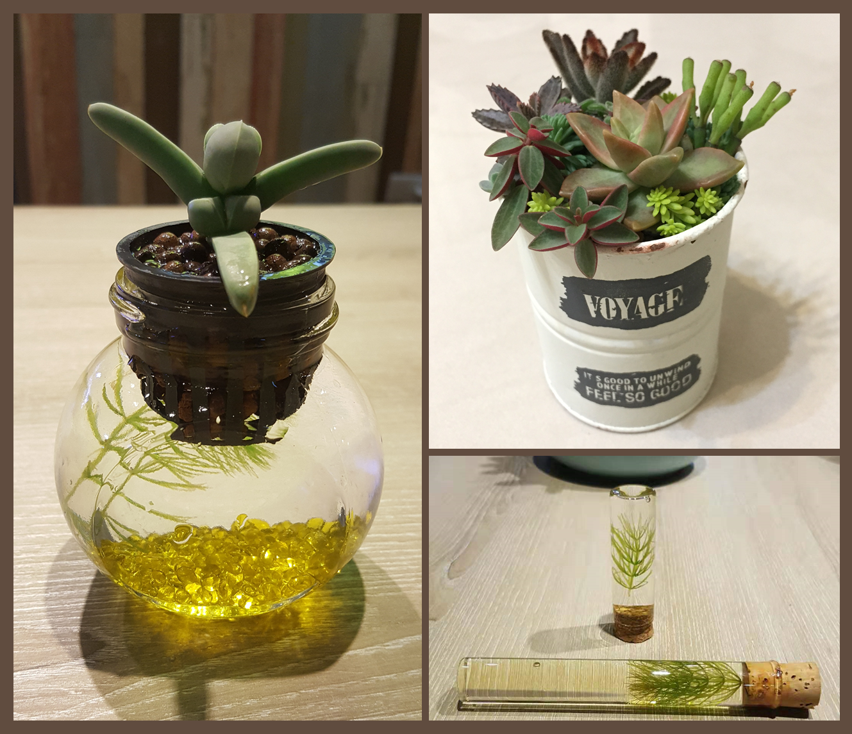
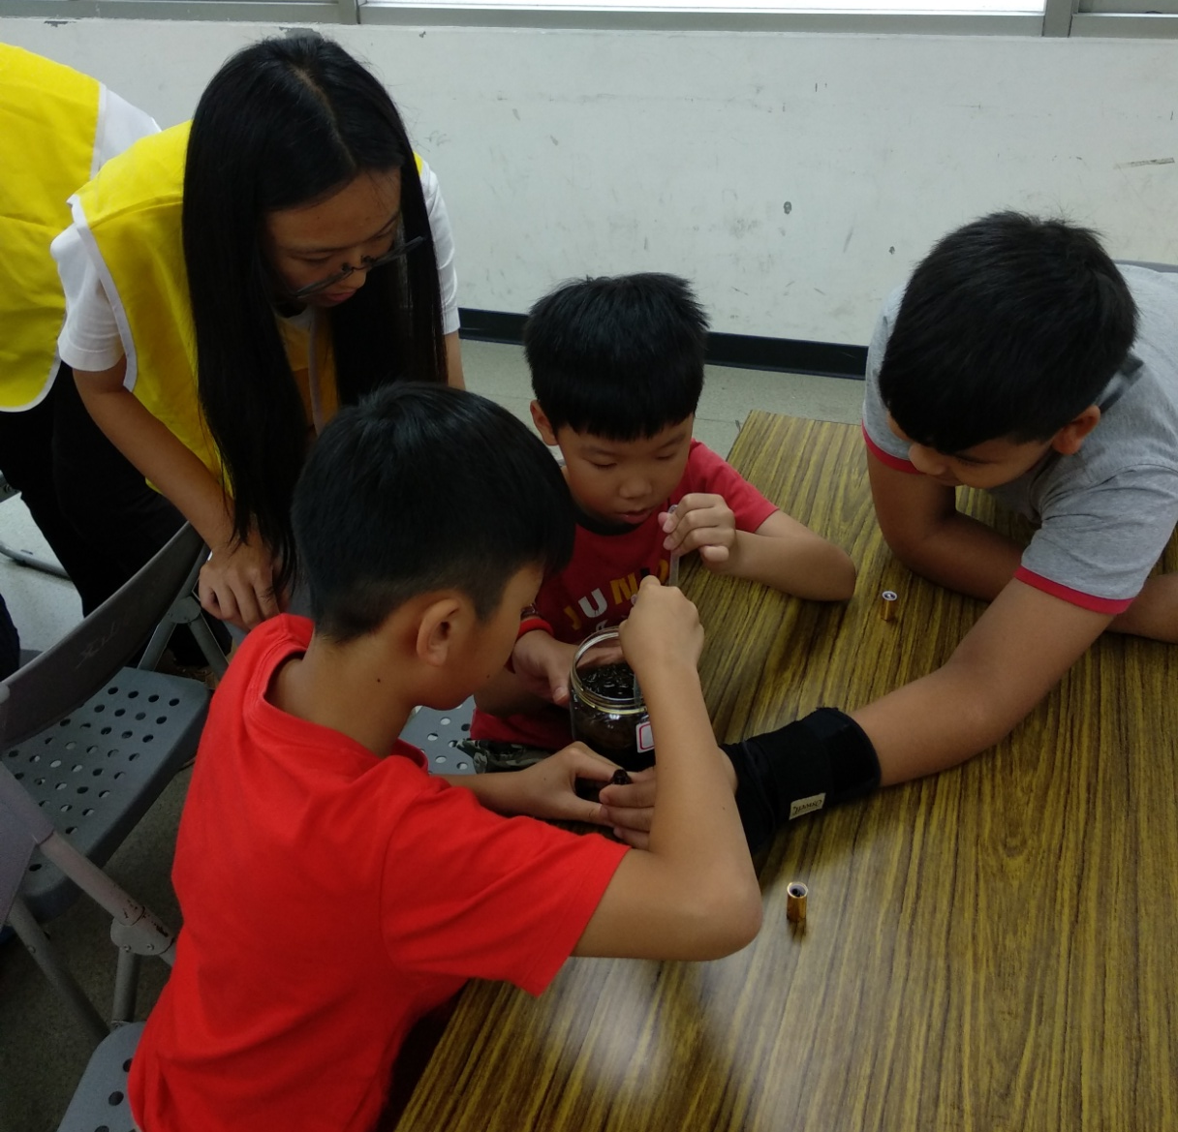
AS-IS與合作通路目前的營運模式:推展成果

Slide 29
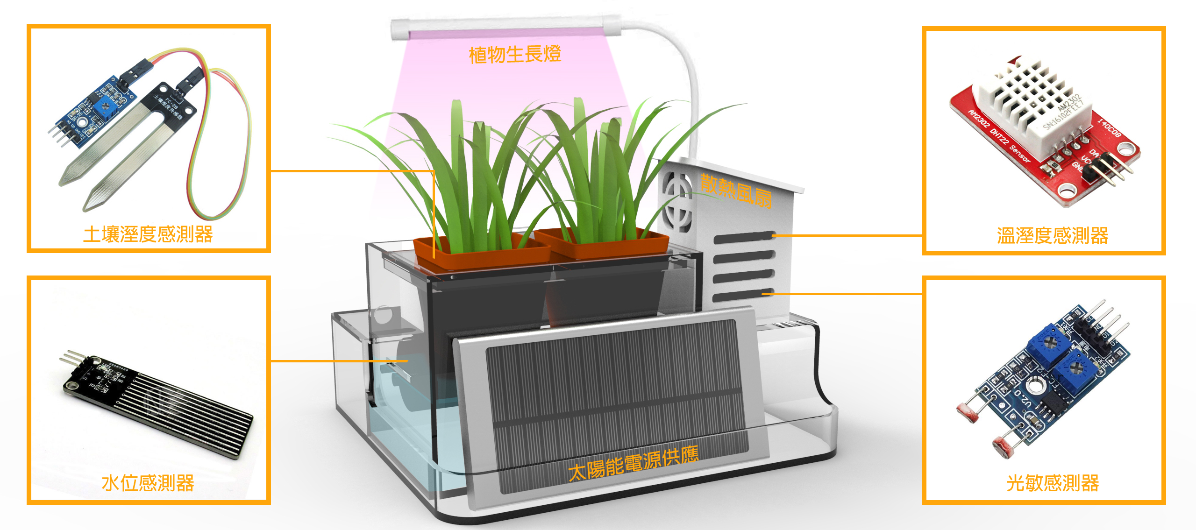




AS-IS 引入科技農業元素
讓教學輔以感測實證，記錄種植期間內各項數值與狀況進行分析
適用範圍
一般土耕
離地栽培
魚菜共生
學以致用，利用科技與大數據將「經驗農法」轉化為「精準農法」

Slide 30




TO-BE創新營運模式:零散型線下服務→智能微型農場生態數位孿生
產業模式升級後: 刺激產業生態圈總產值
代銷費
現場教學
線下農場營隊
AS-IS
商品曝光
管道
學費
拓可思
教育機構
寒暑期營隊
社團活動
競賽
觀光套裝行程
旅遊折價券
短期教學活動
實體課程銷售
TO-BE
課堂學員(10-18Y)
web介面(Http)
課程付費
智能微型農場生態數位孿生創新服務智慧平台
種植條件及方法
植物病蟲害
學術研究
販售實體配件
折價券
社群/活動入口
體驗
訂閱費用
回報數據
數據分析服務費
家庭(3Y-Adlut)
回家養植體驗
增強品牌黏著度
顧問指導與農場
互動體驗
按讚數、觸及率、購買率
網頁前台
Notes:
倫堡 客源
拓可 分潤

Slide 31
Tarkus
Coding Class
專案預期效益

Slide 32
專案預期效益(業績性)
指標 | 預期產生效益 | 估算方式或實施方法
1.增加產值 | 第一年 2,880仟元/年 第二~三年 12,000仟元/年 | 原先只有營隊收費, 依照先前意願問卷調查約60%的營隊人數有意願訂閱, 在營隊課程完成後完成後每人次預計收月費200元, 每單位人次預計基礎收費產值2,400元/年(不含其他加價購產品服務), 綸堡國際營隊2000人次/年基礎下預計有1200人訂閱 預計初期目標推廣1200人/年增加產值 2,880仟元/年, 第二年開始導入線上農場合作與原商模並進, 預期第三年可達目標5000人次/年, 目標第三年產值至 12,000仟元/年
2.額外投入研發經費 | 2,000仟元 | 行動網頁平台維護、第二年與休閒農場合作建置示範點自動化設備的費用
3.促成投資 | 1,700仟元 | 公司自行增資1,700仟元，轉投資下游通路廠商
4.增加就業人數 | 5 人 (3年) | 計劃期間內，第一年不增加人力， 三年內，增加線上行銷工程師2人、售後服務人員3 人 *人員負責項目：1.SEO搜尋引擎優化 2.線上行銷工具** 3.售後服務人員*** **行銷工具例如匯入FB粉絲專頁/IG shop,自動上傳商店目錄至FB廣告後台 ***售後服務包含提供線上/到府一對一顧客解說及使用指導、洽談
5.產出新產品或服務 | 共3 項 | (1)產品：網頁、數據處理載體 (2)訂閱式服務：線上農場與數位孿生創新服務智慧平台 (3)未來將進行產品服務數據及客流數據整合分析, 可進行分眾廣告推播
6.降低成本 | 460仟元/年 | 降低營隊後學生種植需維持的場地租用約60,000元/年租金與管理費, 將實驗記錄與教學講義利用網頁平台進行雲端e化, 節省材料費400,000元/年
Notes:
拿試用客戶數ｘ收費
帶動多少交易金流，要講整體金流的產值，不適自己公司的產值
導購、下廣告的收入都可以包含
申請專利可以拿掉
產業擴散效益
驗證：滿意度包含是否有購買商品的問題

Slide 33
未來發展規劃
Stage1. 從田園到城市-線上農場平台開發期
透過線上農場平台，使孩童可以透過即時的回饋，在家即可瞭解數位經濟、綠色循環與體驗經濟的重要性，並打下程式邏輯與設計的基礎
Stage2. 使城市有田園-從孩童影響到家長
擴展服務模組，透過健康或教育需求，吸引家長一同參與，擴大各功能模組的添購（如從單純種植擴展到魚菜共生）
Stage3. 使城市變田園-開源/共享平台
透過後台數據分析，串連不同作物家庭與相關業者，使產出作物創造更大價值

Slide 34
專案預期效益(策略性)
以本計畫服務產業鏈總產值推估增加產值，以專案合作、內容授權與外部產業效益進行評估，預計增加產值
指標 | 效益 | 估算方式或實施方法
1.商品價值提昇 | 3.25倍 | 以單一人次觀點來看 營隊的利潤分成, 拓可思利潤為800元/人 拓展該平台後, 在平台上持續推出種植課程. 可增加訂閱收入一年2,400元/人 拓可思分到的純利為1,800元/人 因此以拓可思所提供商品服務的角度, 價值提升 (800+1800)/800= 3.25倍
2.通路拓展 | 7處 | (1)第一年策略聯盟示範團隊：1處, 綸堡國際教育 (2)第二~三年合作通路計劃：增加6處, 3家教育機構合作, 3家休閒農場
3.平台會員數 數位增能服務費 | 第一年1,200人 第二~三年 5,000人 | 依照先前意願問卷調查約60%的營隊人數有意願訂閱, 一年綸堡國際營隊2000人次基礎下預計有1200人訂閱. 依照農委會調查, 國內50處休閒農業區一年預計有3,550萬人次, 第二~三年目標取得萬分之一的市佔率, 在休閒農業區商模增加3,550會員數 加上原本營隊市場的3600人次, 訂閱總數最高可達7,150人次
Notes:
拿試用客戶數ｘ收費
帶動多少交易金流，要講整體金流的產值，不適自己公司的產值
導購、下廣告的收入都可以包含
申請專利可以拿掉
產業擴散效益
驗證：滿意度包含是否有購買商品的問題

Slide 35
Tarkus
Coding Class
專案風險評估

Slide 36



本計畫之風險評估與因應策略
競爭力風險
技術承接風險
掌握領先技術優勢的國際性大廠若投入
相較於本公司握有的資源與開發規模
可能產生競爭力不足的風險
網頁及影像串流領域穩定性，可接受導入成本較低，業者對於IoT、數據創新的開發可能會有市場承接或未來營運規劃的風險。
因應策略: 投入標的不同
因應策略
國際性大廠傾向水平式的服務、功能或技術平台的開發，較難深入各產業領域。
而拓可思科創研發專注於服務垂直產業的線上農場平台數位孿生應用開發。
透過政府計畫經費申請，
於計畫執行過程中，找出與驗證新的獲利模式與用戶學習歷程的剛性需求。

Slide 37
Tarkus
Coding Class
專案計畫架構

Slide 38
智能微型農場生態數位孿生
創新服務平台
(權重: 100%)
A.線上農場後台系統開發
(權重：45%)
拓可思
B.網頁前台服務建置
(權重：25%)
拓可思
C.服務與商業模式實證
(權重：30%) 委託研究
拓可思/致理科大
A1_ 流程整合工具UI介面
A2_軟硬整合監控系統
A3_雲伺服器API串接
B1_線上農場網頁前台架設
B2_前台服務及金物流串接
C1_服務體驗與商業實證指標設計
C2_商業實證
A4_即時影像及數位孿生服務後台建置
計畫架構與分工

Slide 39
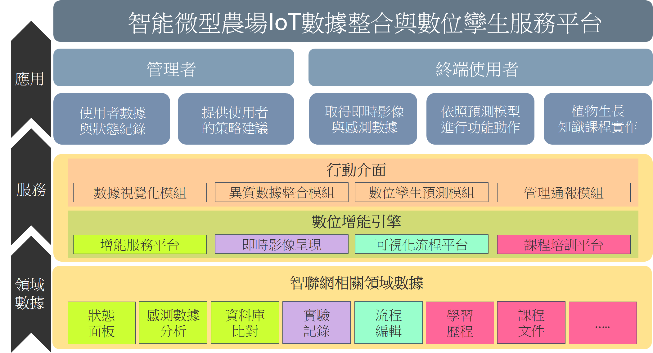
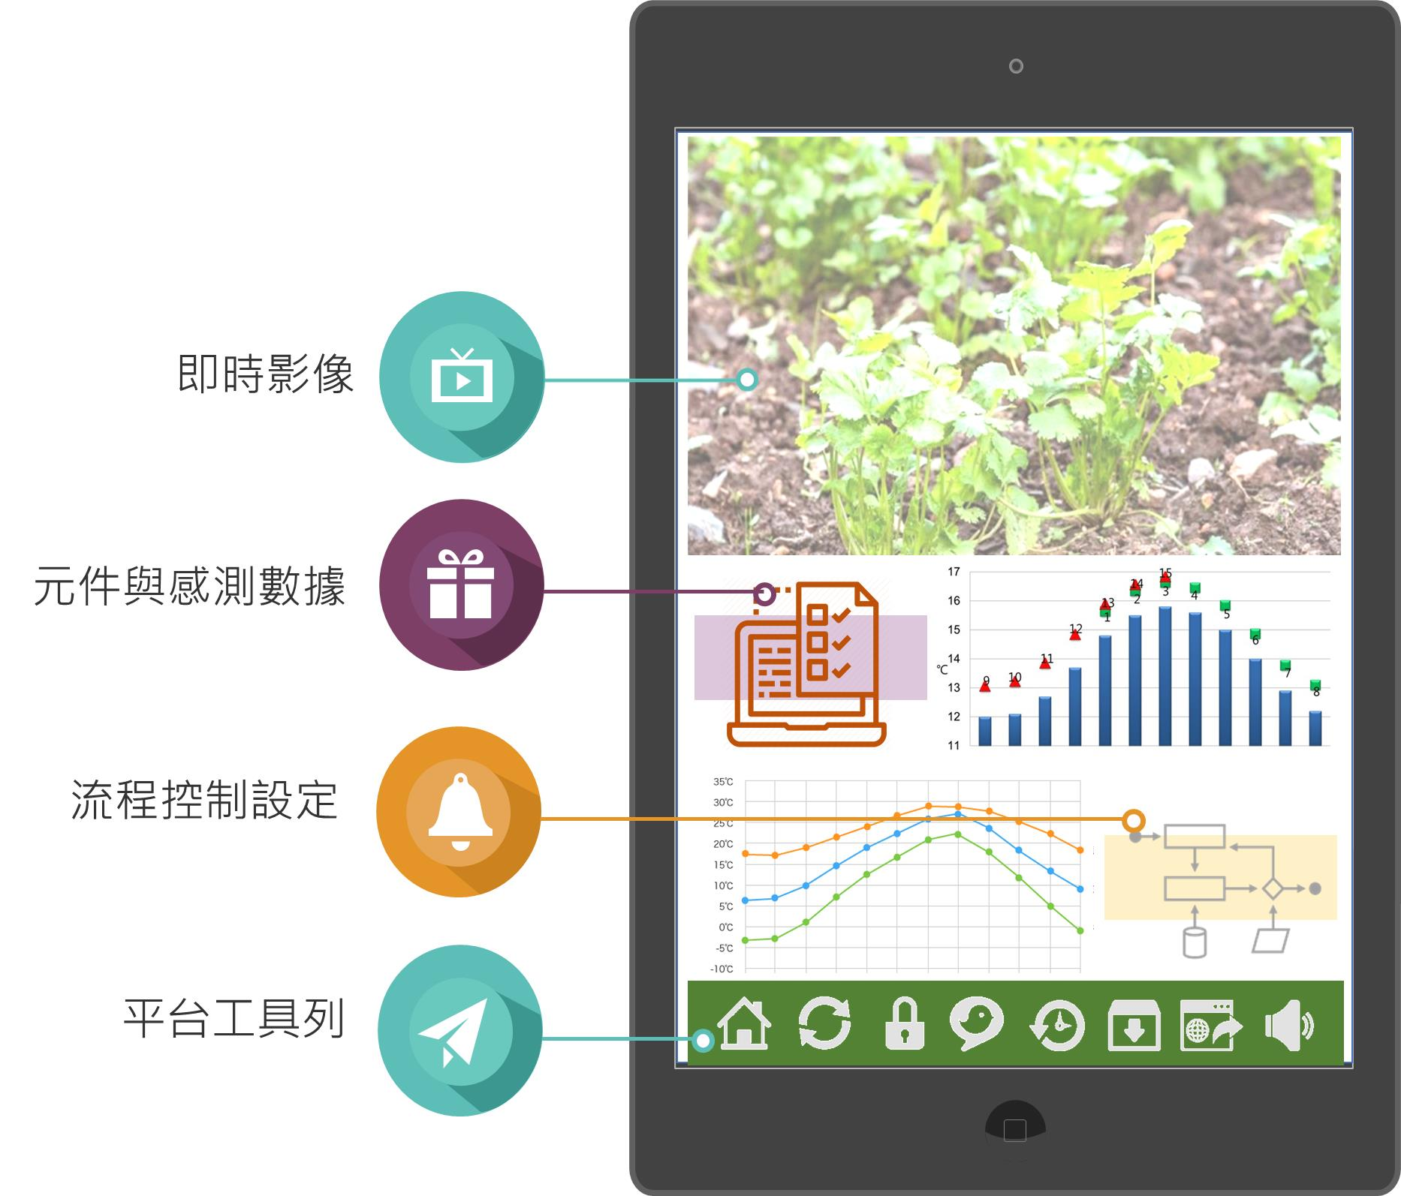
智能微型農場生態數位孿生創新服務平台開發
Web網頁前台
後台
介面設計與驗證來自與台北市教育人員產業發展協進會合作舉辦多場農業與科技營隊、課程及教師研討會。
農場生態數位孿生服務
培訓課程
程式力
知識
線上農場平台服務
影像與監控
數據分析
會員與
行銷 數據
Notes:
5大功能：
培訓中心：課程資訊、報名資訊、培訓成果
成型知識：產業快訊、技術文件、活動歷程
稼動分析：工廠看板、單站看板、成型條件、SPC數據、數據分析
學習履歷：上課紀錄、閱讀紀錄、成績總覽、點數總覽等。
服務平台：學習成績排名、客戶點數、數據分析。

Slide 40
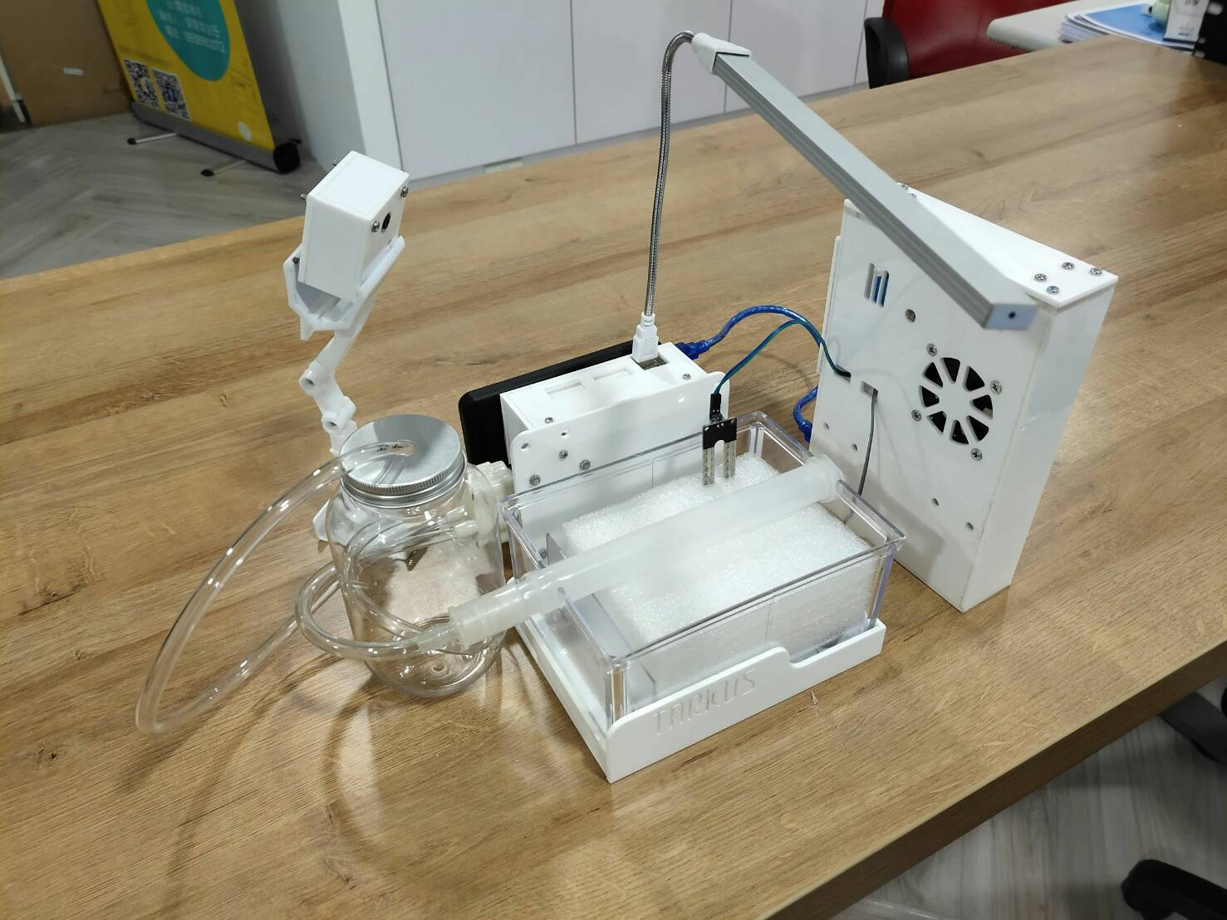
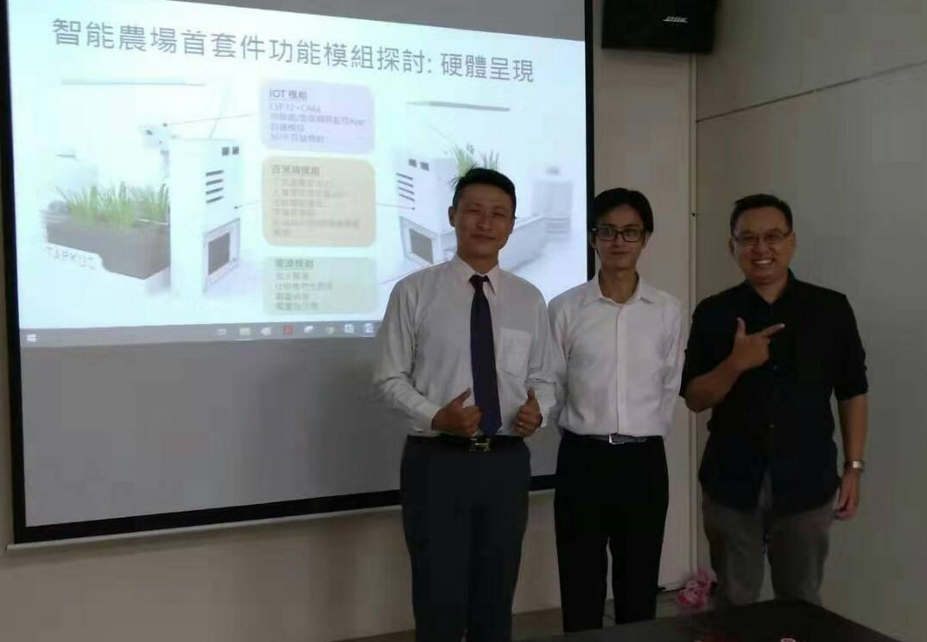
線上農場後台系統計畫範疇
A1 軟硬整合監控系統
彩色警示燈模組
Power Board
電扇
抽水幫浦
USB植物生長燈
A2 雲伺服器串接
蜂鳴器模組
雲端網頁監控App
風扇模組
WiFi讀取模組
水幫浦模組
Sensor Board
空氣溫濕度 dht11
土壤濕度感測器soil
光敏電阻模組
雨滴感測器
RGB指示燈/蜂鳴器模組
植物生長燈模組
影像監控模組
溫濕度感測模組
數據儲存模組
土壤濕感測模組
時鐘模組
光線感測模組
WiFi匯出資料
IOT Board
ESP32+CAM
物聯網/雲端網頁監控App
時鐘模組
SD卡存儲模組
電池電量模組
雨滴感測模組

Slide 41
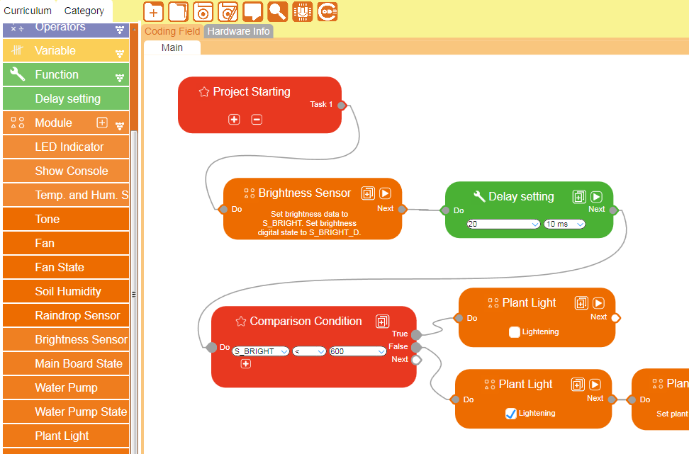

線上農場後台系統計畫範疇
A3 流程整合工具UI介面

Slide 42
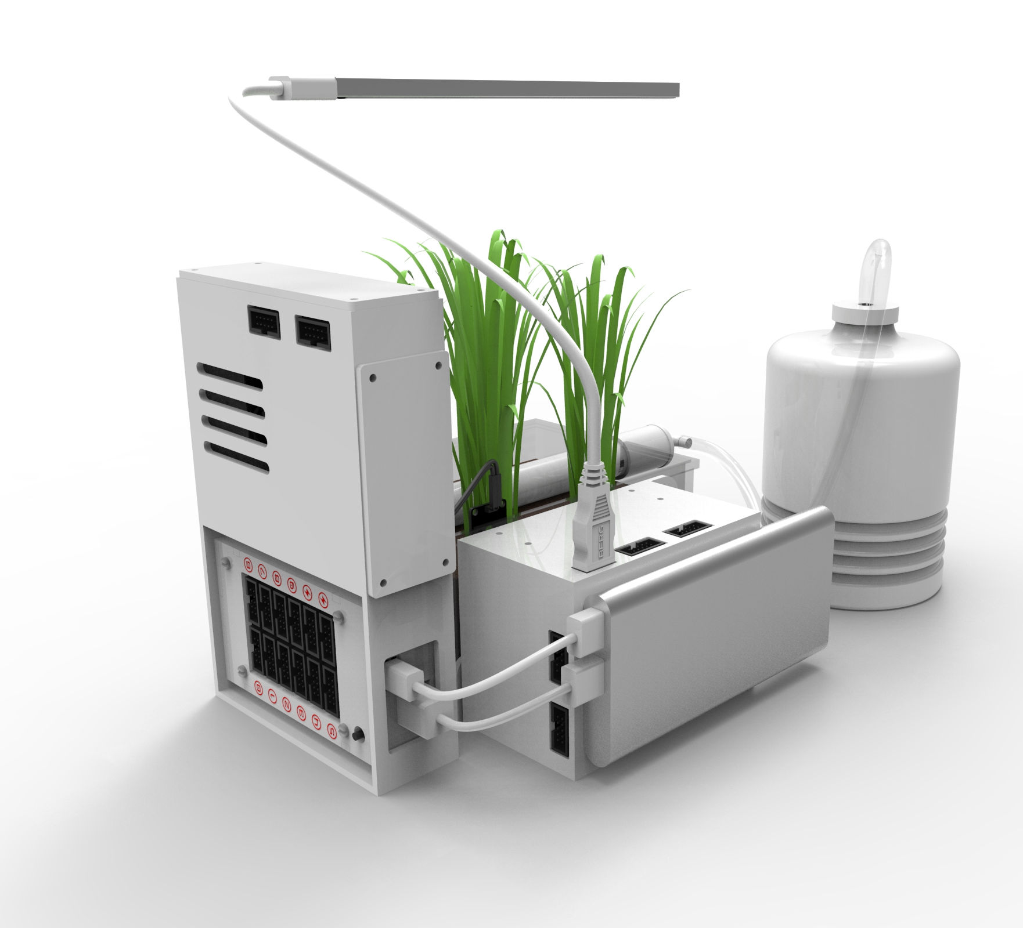
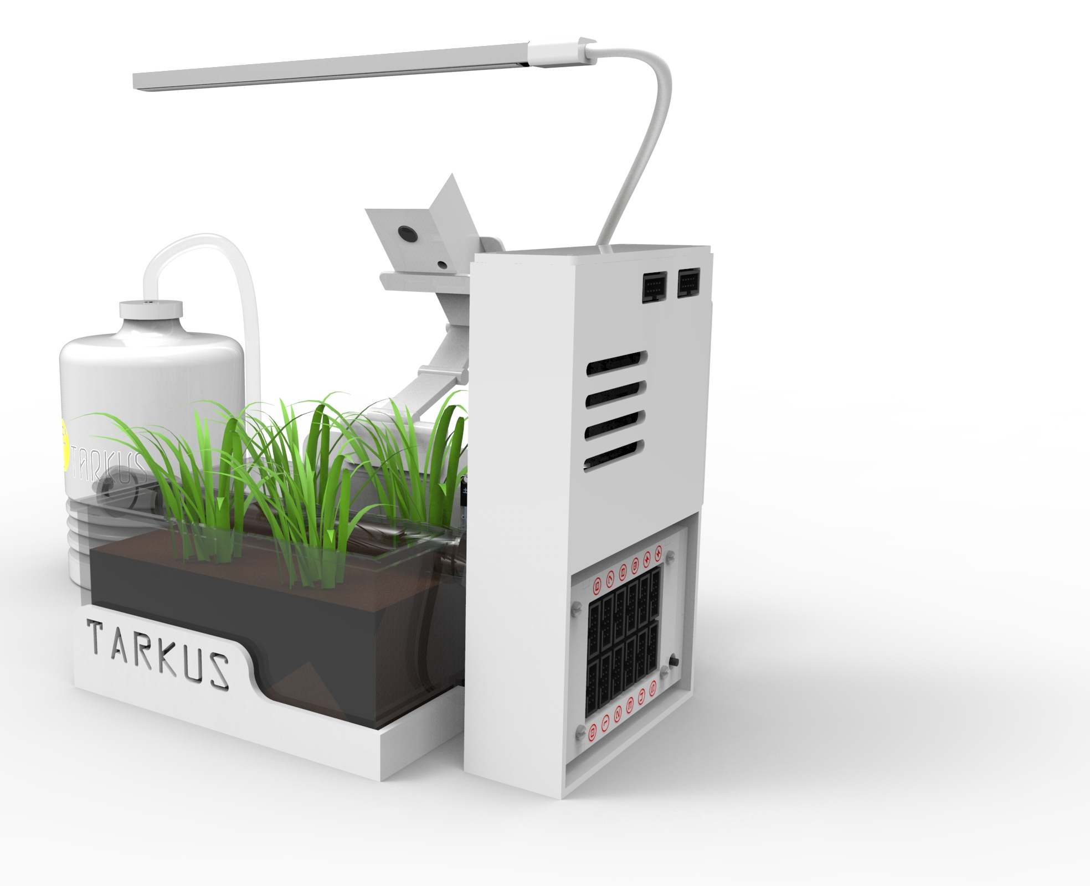
拓可思創新智能微型農場產品與服務：硬體
IOT 模組
ESP32+CAM
物聯網/雲端網頁監控App
時鐘模組
SD卡存儲模組
百葉箱模組
空氣溫濕度 dht11
土壤濕度感測器soil
光敏電阻模組
雨滴感測器
RGB指示燈/蜂鳴器模組
電扇
電源模組
抽水幫浦
USB植物生長燈
電量偵測
電量指示燈

Slide 43
專案時程 (甘特圖)
月 次 工作項目 | 109年度 |  |  |  |  |  |  |  |  | 110年度
 | 4 月 | 5 月 | 6 月 | 7 月 | 8 月 | 9 月 | 10 月 | 11 月 | 12 月 | 1 月 | 2 月 | 備註
A 線上農場後台系統開發
A1 軟硬整合監控系統 |  |  |  |  |  | A1
A2 雲伺服器串接 |  |  |  |  |  |  | A2
A3 流程整合工具UI介面 |  |  |  |  |  |  | A3
A4 即時影像及數位孿生服務後台建置 |  |  |  |  |  |  |  | A4
B 網頁前台服務建置
B1 線上農場網頁前台架設 |  |  |  |  |  |  | B1
B2 前台服務及金物流串接 |  |  |  |  |  |  |  | B2
C 服務與商業模式實證
C1 服務體驗與商業實證指標設計 |  |  |  |  |  |  |  |  |  | C1
C2 商業實證 |  |  |  |  |  |  |  |  |  |  | Ｃ2
預定進度累計百分比 | 5% | 15% | 25% | 35% | 45% | 55% | 65% | 75% | 85% | 90% | 100%

Slide 44
預定查核點 (甘特圖)
查核點項目 | 預定完成日 | 預計產出
A 線上農場後台系統開發
A1 軟硬整合監控系統 | 8月31日 | 模組串接及測試報告1份 (內容：10項模組整合串接-設備狀態、使用說明、使用者教學影片)
A2 雲伺服器API串接 | 9月30日 | 模組串接報告1份 (內容：6項WiFi模組功能整合串接-無線燒錄及設備狀態顯示、使用說明、使用者教學影片)
A3 流程整合工具UI介面 | 9月30日 | 軟體介面整合模組串接報告1份 (內容：16項模組整合串接-UI介面、使用說明、使用者教學影片)
A4 即時影像及數位孿生服務後台建置 | 11月31日 | 雲端後台影像及資料分析報告1份 (內容：影像傳輸、數據分析處理)
B 線上平台服務建置
B1 線上農場網頁平台架設 | 9月30日 | 平台網頁測試報告1份 (內容：商店前台與營運網頁、串接後台功能)
B2 平台服務及金物流串接 | 11月31日 | 平台成果報告1份 (內容：金/物流串接、會員設定及推廣行銷工具)
C 服務與商業模式驗證
C1 服務體驗與商業實證指標設計 | 12月30日 | 服務體驗與商業實證指標設計報告1份 (內容：人物角色原型Persona、服務情境設計)
C2 商業實證 | 2月15日 | 商業實證成果報告1份 (內容：實證統計數據、成立佐證)

Slide 45
服務與商業模式實證
智能微型農場生態數位孿生創新服務平台
驗證指標
POM驗證
培訓課程
程式力
知識
線上農場平台服務
影像監控數據分析
會員與行銷 數據
使用者行為
業者 | TO-B | 驗證方式 | 驗證指標
教育 機構 | 3場營隊 | 營隊期間安排 加入網頁使用的課程 | 1.每一場營隊達10位學生試用。 2.問卷方式做pre-test與post-滿意度評量與分析 3.提供一份使用行為報告。
驗證指標
POS驗證
1. 網頁使用人數
2. 網頁使用滿意度
情境訪談分析
(contextual inquiry)
任務完成度分析
(Goal task test)
驗證指標
任務完成時間
任務達成率
3. 使用者滿意度
POC驗證
根據角色塑造的目標使用者顧客調查與情境訪談結果，針對各種情境設計任務，讓使用者執行任務，並測試任務完成度。
使用者研究
數據調查
服務設計
共創
原型製作
製作空間+設備
概念驗證
場域/UX量表
10-12周完成雛形
使用者定義規格
2周
2周
4-6周
2周

Slide 46
Tarkus
Coding Class
專案計畫成員

Slide 47
計劃內人員簡歷表
編號 | 姓名 | 性別 | 職稱 | 最高學歷 (學校系所) | 主要經歷 | 本業年資 | 投入月數
1 | 高世建 | 男 | 執行長 兼任軟體工程 | 台灣大學光電工程所、 國際企業所 | PMP® 11年科技業專案管理經驗 | 12 | 11
2 | 高語婷 | 女 | CMO 兼任軟體工程 | 交通大學電子物理系 | 軟體開發 育成中心資源對接 參展經驗 | 3 | 11
3 | 劉佳和 | 男 | 電機工程經理 | 聖約翰科技大學電機工程系 | 14年電子電路設計經驗 | 14 | 11
4 | 古盛廷 | 男 | 行銷專案經理 | 中壢高商會計系 | 3年拓可思公司市場行銷、評估銷售或推廣策略執行 | 10 | 11

Slide 48
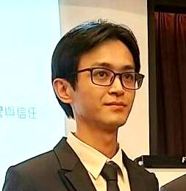
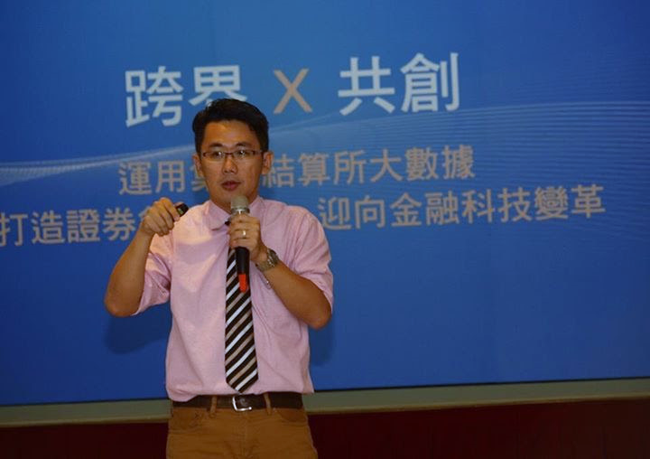

跨業整合生態團隊
高世建/拓可思科創研發股份有限公司 執行長
PMP®國際專案管理師，十年以上擔任上市科技公司專案經理，台灣大學光電工程研究所與國際企業所碩士畢，碩班曾於台灣大學光電工程所蘇國棟教授執行國科會慶齡研究中心計劃成員，執行政府汽車工業感測器研究專案，並將研究成果發表於美國汽車工程師年會(SAE)。
引進學界專業顧問團
楊智偉/致理科技大學 資管系 助理教授
十年以上擔任政府智庫角色，資策會計畫顧問，曾任職於資策會服務創新研究所資深工程師，執行政府數位服務創新專案，擔任50+場次創新工作坊講師、台科大管院MBA兼任助理教授、軟體協會使用者經驗講師、台電公司人因工程課程講師、核研所電力系統使用者介面評估專家
鄭來宇/致理科技大學 行銷與流通管理系 助理教授
八年以上擔任政府智庫角色執行政府各大專案經驗，曾任職於資策會資安所資深規劃師、商業發展研究院、國家實驗研究院政策中心等各法人機構，執行政府數位轉型、虛實整合智慧商務等相關計劃。

Slide 49
Tarkus
Coding Class
專案成本估算

Slide 50
經費需求與分配
科目 | 拓可思 | 備註
 | 合計
1.人事
(1)計畫人員 | 1,580,000 | 公司其中4個成員投入11個月
(2)顧問費 | 0
小計 | 1,580,000
2.消耗性器材及原材料費 | 1,555,000
3.研發設備使用費 | 0
4.研發設備維護費 | 0
5.技術研轉費
(1)技術或智慧財產權購買費
(2)委託研究費 | 800,000 | 服務設計與商模驗證
(3)委託勞務費 | 0
小計 | 800,000
6.差旅費 | 45,000
7.市場驗證費 | 20,000
合 計 | 4,000,000

Slide 51
結語
新創休閒農業數據服務模式，成為K12物聯網學習平台與數據創新服務提供商
已完成市場評估
What’s next?
接續透過本計畫
以聯盟形式建構新創服務營運模式。
已投資完成先期規劃，訂定服務與技術規格
已建立情境需求與顧客研究能力
成為AI趨勢的服務供應聯盟，整合先進技術資源。
全國首創K12農業物聯網學習數據創新服務。
與致理科技大學合作，協助本公司提升品牌價值與業務轉型。

Slide 52
簡報完畢
敬請指導
52

Slide 53




附件-各委外單位簽訂合約草約與備忘錄
綸堡國際教育策略聯盟

Slide 54



附件-各委外單位簽訂合約草約與備忘錄
致理科大產學合作

